Slide 1
Samsung
Innovation
Campus
Vạn vật kết nối – IoT

Slide 2
Chương 7.
Node.js trong IoT
Vạn vật kết nối – IoT

Slide 3
Mô tả chương
Mục tiêu của chương
Tìm hiểu về khái niệm cơ bản về Node.js, cú pháp lập trình và các kỹ thuật lập trình nâng cao hơn.
Đồng thời học cách điều khiển các cảm biến khác nhau của Raspberry Pi trên Node.js.
Nội dung của chương
Bài 1. Tổng quan về Node.js
Bài 2. Lập trình Node.js cơ bản
Bài 3. Raspberry Pi với Node-RED
Bài 4. Xử lý lỗi và khắc phục sự cố

Slide 4
Bài 1.
Tổng quan về Node.js
1.1. Tổng quan về Node.js
1.2. Cài đặt các công cụ phát triển
1.3. Tạo dự án node đầu tiên
1.4. Gửi log lên console
1.5. Sử dụng Mô-đun trong Node
1.6. Sử dụng mô-đun tích hợp sẵn

Slide 5



1.1. Tổng quan về Node.js
Bài 01
Node.js còn được gọi là Node
Hiện đã có nhiều ngôn ngữ và công cụ giúp xây dựng các hàm của máy chủ như các dịch vụ Web. Tại sao Node được tạo ra?
Bắt đầu xây dựng các công cụ máy chủ mới để giải quyết các vấn đề xảy ra trong quá trình tải tệp lên.
Màn hình trình
duyệt
Máy chủ web
Chờ
(3) Xác
nhận tải
lên
Trình tải tệp lên
Tải tệp lên
(1) Yêu cầu tải
lên
(2) Hoàn tất
tải lên
Notes:
Node.js là một nền tảng phần mềm để phát triển các ứng dụng mạng có thể mở rộng, đặc biệt là phía máy chủ.
Nó sử dụng JavaScript và có hiệu suất xử lý cao thông qua non-blocking I/O và vòng lặp sự kiện đơn luồng.
Nó bao gồm một thư viện máy chủ HTTP tích hợp để nó có thể chạy trên các máy chủ web mà không cần bất kỳ phần mềm bổ sung nào như Apache.
Điều này cho phép bạn kiểm soát nhiều hơn hành vi của máy chủ web của mình.
Node.js được viết bởi Ryan Dahl vào năm 2009. Khi nhìn vào thanh tiến trình tải lên tệp của Flickr, Ryan nghĩ rằng gửi một truy vấn đến máy chủ để hiển thị số lượng tệp đã được tải lên không phải là một ý kiến hay. Để tìm kiếm một cách dễ dàng hơn, anh ấy đã nghĩ ra Node.js.

Slide 6
1.1. Node.js Overview
Bài 01
Các phương thức xử lý I/O đồng bộ trong Node
Các phương thức xử lý I/O đồng bộ trong Node
Xử lý các tác vụ khác sau khi đọc nội dung của tệp
Dưới đây là ví dụ về I/O đồng bộ:
Program
Chương trình
Hệ thống tệp tin
Đọc yêu cầu
Hàm của tệp
Chuẩn bị tệp
Chờ
Đang xử lí
dữ liệu
Đang xử lý tệp
Xử lý các tác vụ khác
Notes:
Synchronous method Phương pháp đồng bộ
Nó đợi mà không thực hiện logic tiếp theo cho đến khi I/O bắt đầu và kết thúc, đồng thời chỉ thực hiện logic tiếp theo sau khi I/O kết thúc.
Nó còn được gọi là 'Chặn' vì logic khác bị chặn trong thời gian I/O xảy ra.

Slide 7
1.1. Node.js Overview
Bài 01
Các phương thức I/O không đồng bộ trong Node
Các phương thức I/O đồng bộ trong Node
Xử lý đồng thời các yêu cầu khác mà không cần đợi quá trình yêu cầu đơn lẻ kết thúc
→ I/O không chặn
Dưới đây là một ví dụ về I/O không đồng bộ có sử dụng hàm Callback
Program
Chương trình
Hệ thống tệp tin
Đọc yêu
cầu
Hàm của tệp
Chuẩn bị tệp
Xử lý các tác vụ khác (không chờ)
Đang xử lí dữ liệu
(Hàm Callback)
Đang xử lý
tệp
Notes:
Phương pháp không đồng bộ
Trong phương pháp không đồng bộ, logic cơ bản được thực thi và I/O được thực hiện riêng biệt.
Nút thực hiện I/O theo cách không đồng bộ này và đăng ký một trình lắng nghe sự kiện để được thực thi khi kết thúc I/O không đồng bộ.
Logic hiện tại được thực thi như vốn có mà không dừng lại ở I/O. Sau khi I/O kết thúc, trình lắng nghe sự kiện đã đăng ký (chức năng Callbacks) được gọi.

Slide 8
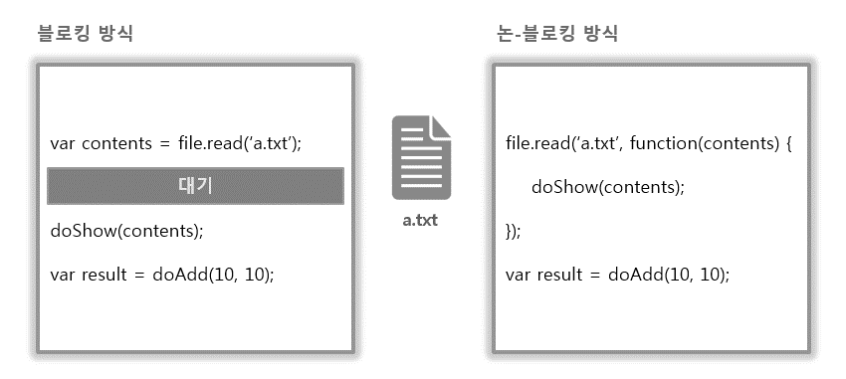

1.1. Node.js Overview
Bài 01
Đồng bộ và Không đồng bộ, so sánh mẫu code
Phương thức đồng bộ đọc nội dung của tệp và trả về dưới dạng giá trị kết quả của hàm. Chờ đến khi kết quả được trả về.
Phương thức không đồng bộ đọc nội dung tệp và trả về dưới dạng hàm Callback. Lệnh thực thi tiếp theo sẽ được tiến hành ngay sau khi tệp bắt đầu được đọc
Phương thức chặn
Phương thức không chặn
Chờ
a.txt
Notes:
Đồng bộ và Không đồng bộ, So sánh mẫu mã
TPhương thức đồng bộ đọc nội dung của tệp và trả về chúng dưới dạng giá trị kết quả của hàm. Đợi cho đến khi kết quả được trả về.
Phương thức không đồng bộ đọc nội dung tệp và trả về chúng dưới dạng hàm Callbacks. Ngay khi tệp bắt đầu được đọc, lệnh thực hiện tiếp theo sẽ được tiến hành

Slide 9
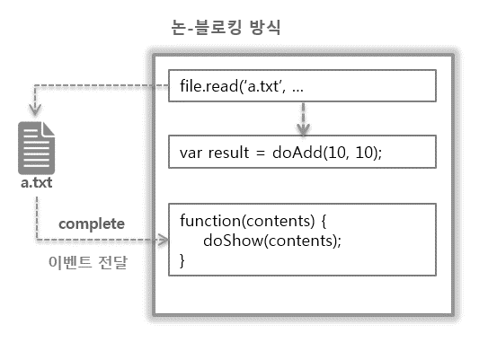
1.1. Node.js Overview
Bài 01
Phương thức I/O dựa trên sự kiện
Phương thức không đồng bộ còn được gọi là mô hình I/O dựa trên sự kiện
Hàm Callback được thực thi khi hệ thống nhận được sự kiện
Phương thức không chặn
a.txt
complete
Thông qua
sự kiện
Notes:
Node.js là một nền tảng hướng sự kiện. Nói cách khác, mọi thứ xảy ra trong một nút là phản ứng đối với một sự kiện.
Mọi quy trình diễn ra trong một Nút đều liên quan đến một loạt Callbacks.

Slide 10
1.1. Node.js Overview
Bài 01
Kiến trúc Node
Chạy trên V8 Engine của trình duyệt Google Chrome và sử dụng ngôn ngữ Javascript
Thực thi chương trình node
Chương trình node
Java script
C/C++
Thư viện tiêu chuẩn của node
Liên kết node
Thread pool
(nhóm luồng)
Event loop
(libev)
DNS
crypto
Động cơ V8
Notes:
Kiến trúc Node

Slide 11
1.1. Node.js Overview
Bài 01
Các tính năng chính của Node
JavaScript là một ngôn ngữ lập trình đã được nhiều nhà phát triển web sử dụng.
Sử dụng I/O không đồng bộ-/I/O dựa trên sự kiện
Cấu hình các chương trình máy chủ bằng các mô-đun và gói
Các nhà phát triển đã tự phát triển rất nhiều mô-đun
Mô-đun và Gói
Không đồng
bộ
Node.js
Dựa trên
sự kiện
Java Script
Notes:
Các tính năng chính của Node
JavaScript là ngôn ngữ lập trình đã được nhiều nhà phát triển web sử dụng.
Sử dụng I/O không đồng bộ / I/O dựa trên sự kiện
Định cấu hình các chương trình máy chủ bằng các mô-đun và gói
Các nhà phát triển đã tự phát triển rất nhiều mô-đun

Slide 12
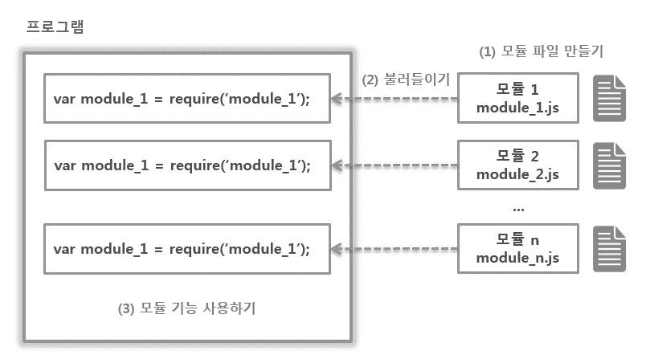

1.1. Node.js Overview
Bài 01
Các mô-đun giúp các node dễ sử dụng hơn
Tách mã JavaScript thành một Mô-đun, một tệp riêng biệt có phần mở rộng là js
Tuân thủ thông số tiêu chuẩn CommonJs
Chương trình
(1) Tạo tệp Mô-đun
(2) Gọi Mô-đun
(3) Sử dụng các hàm Mô-đun
Notes:
Dự án CommonJs được bắt đầu vào tháng 1 năm 2009 bởi kỹ sư Mozilla Kevin Dangoor và ban đầu được đặt tên là ServerJS.
Vào tháng 8 năm 2009, dự án được đổi tên thành CommonJS để chứng minh khả năng ứng dụng rộng rãi hơn của API. Thông số kỹ thuật được thực hiện và phê duyệt bởi một quy trình mở. Một đặc tả chỉ được coi là cuối cùng sau khi nó đã được hoàn thành bởi một số triển khai.

Slide 13
Bài 1.
Tổng quan về Node.js
1.1. Tổng quan về Node.js
1.2. Cài đặt các công cụ phát triển
1.3. Tạo dự án node đầu tiên
1.4. Gửi log lên console
1.5. Sử dụng Mô-đun trong Node
1.6. Sử dụng mô-đun tích hợp sẵn

Slide 14
1.2. Cài đặt các công cụ phát triển
Bài 01
Tiến trình cài đặt
Có thể tạo mã nguồn của node bằng một trình soạn thảo đơn giản → Brackets, EditPlus, v.v.
Khóa học này sử dụng trình soạn thảo văn bản nguồn Brackets
Cài đặt
Brackets
(Cài đặt các công
cụ phát triển
Web)
Cài đặt trình
duyệt Chrome
(Cài đặt trình
duyệt)
Sử dụng
Brackets
cơ bản
(Hướng dẫn)
Cài đặt Node
Notes:
Trình chỉnh sửa cho Node: Sublime Text, Atom, Chân đế, Visual Studio Code…

Slide 15
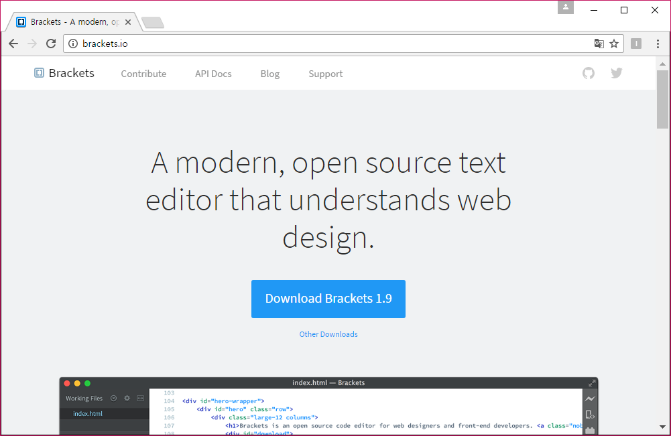
1.2. Cài đặt các công cụ phát triển
Bài 01
Cài đặt trình soạn thảo văn bản nguồn Brackets
Tải xuống từ http://brackets.io và cài đặt
Notes:
Brackets
Brackets là một trình chỉnh sửa mã nguồn tập trung vào phát triển web. Phần mềm mã nguồn mở miễn phí do Adobe Systems phát triển và được phân phối theo Giấy phép MIT. Hiện tại nó được quản lý trong GitHub bởi Adobe và các nhà phát triển nguồn mở khác.
Nó được viết bằng JavaScript, HTML và CSS

Slide 16
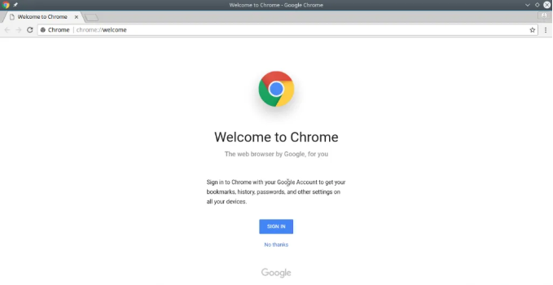
1.2. Installing development tools
Bài 01
Cài đặt trình duyệt Chrome
Tải xuống từ http://www.google.com và cài đặt
Notes:
Cài đặt trình duyệt Chrome
Tải xuống từ http://www.google.com và cài đặt

Slide 17
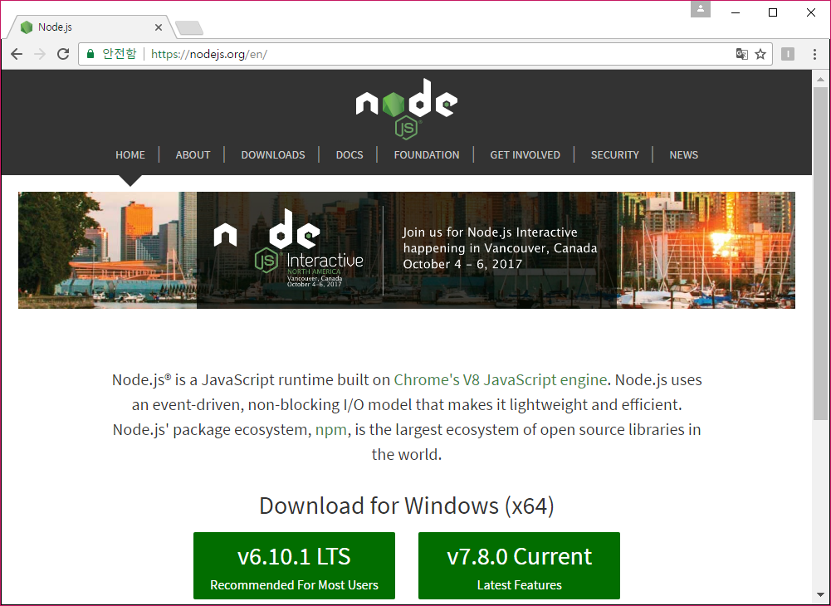
1.2. Cài đặt các công cụ phát triển
Bài 01
Cài đặt Node.js
Có phiên bản LTS và phiên bản Current. Phiên bản LTS là phiên bản duy trì các hàm hiện có trong một khoảng thời gian nhất định để ổn định hệ thống và Phiên bản Current là phiên bản mới nhất.
Khóa học này sử dụng phiên bản Current.
Notes:
Hỗ trợ dài hạn (LTS) là một phiên bản hoặc phiên bản phần mềm được thiết kế đặc biệt để hỗ trợ trong thời gian dài hơn bình thường (thường là năm năm). Đặc biệt, nó được áp dụng trong các dự án mã nguồn mở bao gồm cả Linux. Đây là chính sách quản lý vòng đời sản phẩm cho phần mềm máy tính áp dụng kỹ thuật ổn định cho quy trình phát triển phần mềm và vòng đời phát hành phần mềm.
LTS này mở rộng bảo trì phần mềm và cũng cải thiện độ tin cậy của phần mềm bằng cách thay đổi loại và tần suất của các bản vá, giảm rủi ro, chi phí và sự gián đoạn đột ngột của việc phân phối phần mềm. Nhưng điều này không có nghĩa là hỗ trợ kỹ thuật thương mại hoặc vô thời hạn.

Slide 18
1.2. Cài đặt các công cụ phát triển
Bài 01
Thay đổi chủ đề của Brackets
Có thể thay đổi chủ đề của brackets: Nhấp vào View → menu Themes
Tăng kích cỡ phông chữ: <Ctrl> + +
Giảm kích cỡ phông chữ: <Ctrl> + -
Mở thư mục Project
Trong File Explorer, tạo thư mục “brackets_nodejs” tại thư mục “NodeExample” nằm trong thư mục tài khoản người dùng Windows
Nhấp vào File → Mở menu Folder để chỉ định vị trí của thư mục
Nhấp chuột phải vào vùng bên trái của dự án và nhấp vào menu New File để tạo tệp
Notes:
Thay đổi chủ đề Brackets
Mở thư mục Project

Slide 19
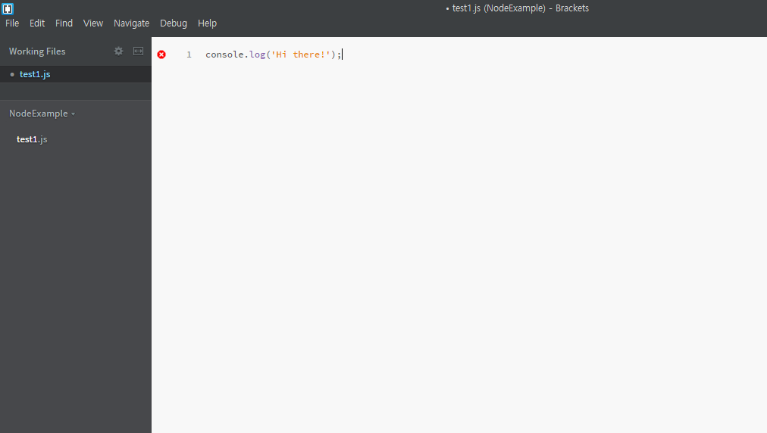
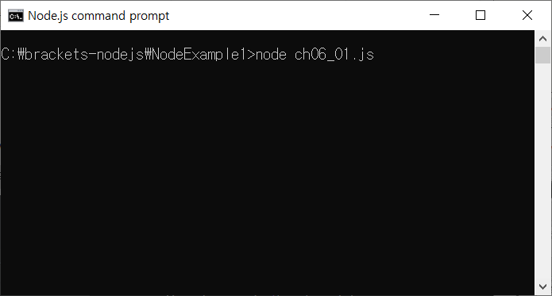
1.2. Cài đặt các công cụ phát triển
Bài 01
Tạo một tệp JavaScript và chạy trong dấu nhắc
lệnh
Nhập một mã JavaScript đơn giản
Đi tới thư mục dự án và chạy tệp tại node test1.js trong dấu nhắc lệnh (Nếu đã tạo tên tệp là ch06_01.js, hãy chạy tệp này dưới dạng node ch06_01.js)
Notes:
Tạo một tệp JavaScript và chạy nó trong dấu nhắc lệnh
Nhập mã JavaScript đơn giản
Vào thư mục project và chạy file tại command prompt node test1.js (Nếu bạn tạo tên file là ch06_01.js thì chạy với tên node ch06_01.js)

Slide 20
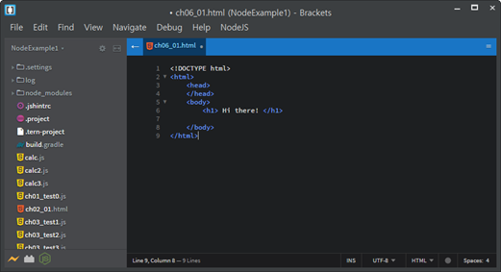
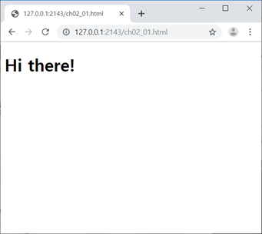
1.2. Cài đặt các công cụ phát triển
Bài 01
Tạo tệp HTML và xem trước trong trình duyệt
web
Tạo tệp ch06_01.html và nhập các thẻ HTML đơn giản
Nhấp vào biểu tượng xem trước trực tiếp để mở trang trong trình duyệt Chrome
Các mã thay đổi sẽ được hiển thị tự động
Notes:
Tạo một tệp JavaScript và chạy nó trong dấu nhắc lệnh
Nhập mã JavaScript đơn giản
Vào thư mục project và chạy file tại command prompt node test1.js (Nếu bạn tạo tên file là ch06_01.js thì chạy với tên node ch06_01.js)

Slide 21
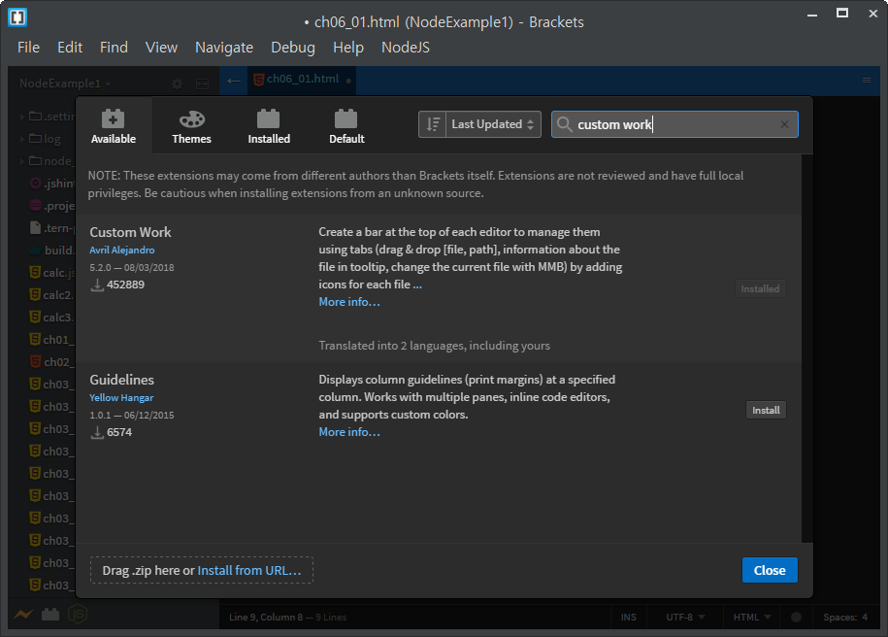
1.2. Cài đặt các công cụ phát triển
Bài 01
Cài đặt phần mở rộng
Có sẵn nhiều phần mở rộng
Nhấp vào biểu tượng [Extension Manager] và cài đặt menu plug-in (phần bổ trợ) bên dưới:
Brackets Icon Custom Work (Nếu bạn thấy hộp thoại Option sau khi cài đặt, hãy tắt Use Icon Option ở trên cùng)
Notes:
Cài đặt tiện ích mở rộng
Nhiều phần mở rộng đã có sẵn
Nhấp vào biểu tượng [Extension Manager] và cài đặt menu plug-in bên dưới
Brackets Icon Custom Work (Nếu bạn thấy hộp thoại Option sau khi cài đặt, hãy tắt Use Icon Option ở trên cùng)

Slide 22
Bài 1.
Tổng quan về Node.js
1.1. Tổng quan về Node.js
1.2. Cài đặt các công cụ phát triển
1.3. Tạo dự án node đầu tiên
1.4. Gửi log lên console
1.5. Sử dụng Mô-đun trong Node
1.6. Sử dụng mô-đun tích hợp sẵn

Slide 23
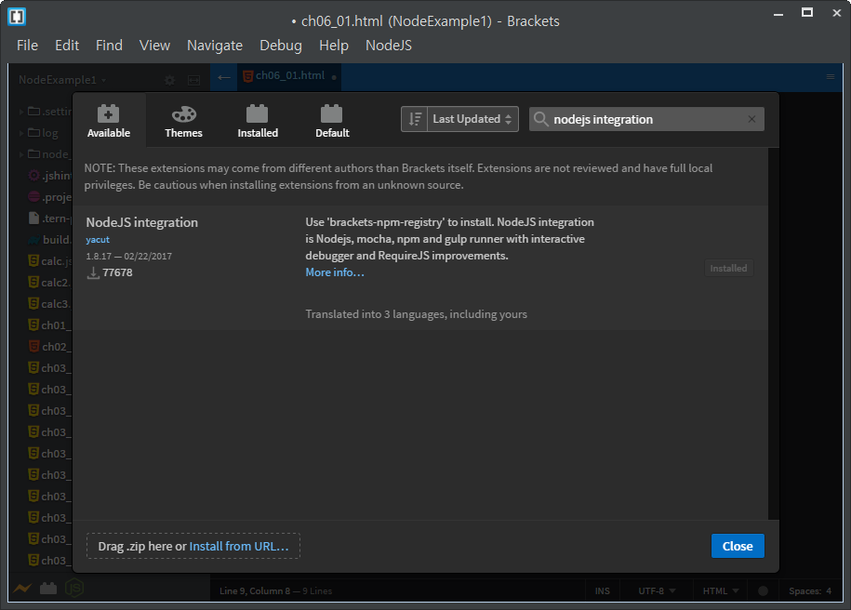
1.3. Tạo dự án Node đầu tiên
Bài 01
Tạo node trong Brackets
Nhấp vào File → Mở menu Folder và chỉ định thư mục NodeExample trong thư mục brackets_nodejs
(Nếu đã được chỉ định sẵn, hãy giữ nguyên)
Cài đặt NodeJs integration trong số các hàm mở rộng
Notes:
Khi bạn cố gắng cài đặt và sử dụng tích hợp nodejs, một phần mở rộng của Brackets, nhưng chỉ lệnh không tìm thấy được hiển thị lặp đi lặp lại, đây là giải pháp.
Running Setting 🡪 Path đến Node binary 🡪 Thêm /usr/local/bin/node

Slide 24
1.3. Tạo dự án Node đầu tiên
Bài 01
Chạy node trực tiếp trong Brackets
Tệp JavaScript có thể được thực thi bằng cách mở dấu nhắc lệnh và sử dụng node có thể thực thi được.
Có thể chạy bằng phần mở rộng của NodeJs integration trong Brackets
Chọn tệp trong vùng bên trái của dự án và nhấn chuột phải để chọn menu Add to Node.js.
Chọn tệp mới tạo từ thẻ dưới cùng và chạy tệp đó
Gỡ lỗi các node trong Brackets
Gỡ lỗi bằng nút gỡ lỗi
Notes:
Chạy nút trực tiếp trong Brackets

Slide 25
1.3. Tạo dự án Node đầu tiên
Bài 01
Thực thi chương trình Node
Khi sử dụng lệnh node, nội dung của tệp JavaScript chỉ định sẽ được đọc và thực thi. Kết quả thực thi sẽ
được hiển thị trong console.
Brackets
Node.exe
Run mã
Chạy Node
ch06_test0.js
Console
Tín hiệu đầu ra
Notes:
Thực thi chương trình Node

Slide 26
Bài 1.
Tổng quan về Node.js
1.1. Tổng quan về Node.js
1.2. Cài đặt các công cụ phát triển
1.3. Tạo dự án node đầu tiên
1.4. Gửi log lên console
1.5. Sử dụng Mô-đun trong Node
1.6. Sử dụng mô-đun tích hợp sẵn

Slide 27
1.4. Gửi log đến console
Bài 01
Chạy các tệp JavaScript trong dấu nhắc lệnh
Khi bạn chạy dấu nhắc lệnh có lệnh cmd, thư mục người dùng sẽ được đặt làm vị trí mặc định.
Chuyển đến thư mục NodeExample và chạy javascript bằng lệnh node (không cần nhập ký hiệu %).
% cd brackets_nodejs\NodeExample
% node ch06_test1.js

Slide 28
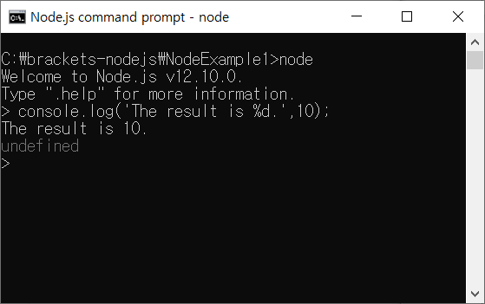
1.4. Gửi log đến console
Bài 01
Viết và thực thi mã ở dấu nhắc lệnh
Có thể nhập mã trực tiếp ở dấu nhắc lệnh
Khi bạn thực thi lệnh node, hệ thống cho phép bạn bắt đầu nhập mã.
% node
% console.log(‘The result is %d.’, 10);

Slide 29
1.4. Gửi log đến console
Bài 01
Đối tượng Console
Console hiển thị các log dưới dạng các đối tượng toàn cục có thể được sử dụng ở mọi nơi
Tên đối tượng toàn cục | Mô tả
console | Đối tượng hiển thị kết quả trong cửa sổ console
process | Đối tượng xử lý thông tin thực thi tiến trình
exports | Đối tượng xử lý mô-đun
% console.log(‘Display numbers : %d’, 10);
% console.log(‘Display string : %s’, ‘Hello!’);
% console.log(‘Display JSON Object : %j’, {name: ‘June’});
Notes:
Tham khảo chi tiết cho đối tượng Console: http://www.nodejs.org/api/console.html

Slide 30
1.4. Gửi log đến console
Bài 01
Các phương thức chính của các đối tượng Console
Các phương thức như dir, time, timeEnd tồn tại trong các đối tượng Console
Tên đối tượng toàn cục | Mô tả
dir(object) | Hiển thị các thuộc tính của đối tượng JavaScript
time (id) | Ghi lại thời gian bắt đầu để đo thời gian chạy
timeEnd (id) | Ghi lại thời gian kết thúc để đo thời gian chạy

Slide 31
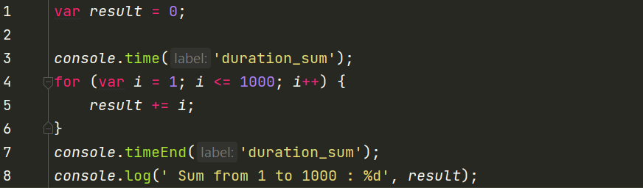
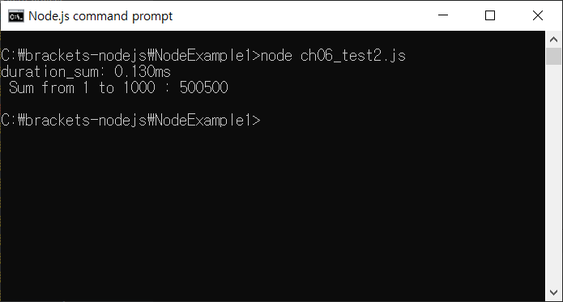
1.4. Gửi log đến console
Bài 01
Kiểm tra thời gian thực thi mã
Chọn dự án [NodeExample] ở bên trái, nhấp chuột phải và chọn [Create File].
Nhập làm tên tệp
Nhập mã sau vào tệp mới tạo và thực thi tệp

Slide 32
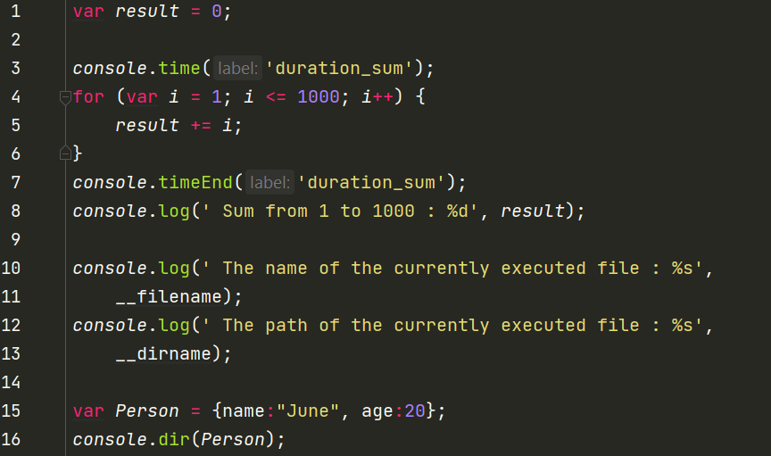
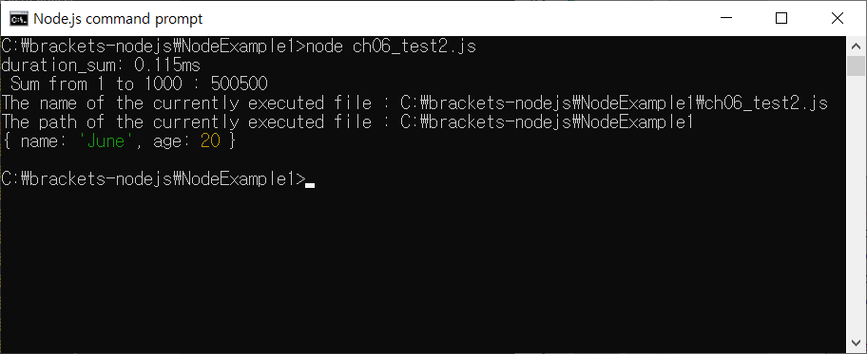
1.4. Gửi log đến console
Bài 01
Hiển thị tên tệp và thông tin về đối tượng
Hiển thị tên tệp bằng cách sử dụng các biến toàn cục như __filename, __dirname
Hiển thị thông tin đối tượng bằng cách sử dụng hàm console.dir
Tạo các đối tượng JavaScript bằng cách sử dụng {}
Định dạng là {tên thuộc tính: giá trị thuộc tính, tên thuộc tính: giá trị thuộc tính}

Slide 33
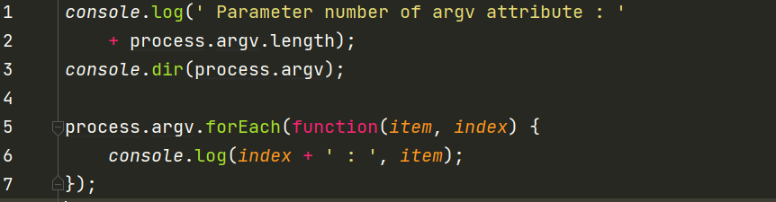
1.4. Gửi log đến console
Bài 01
Đối tượng Process
Đối tượng Process là một đối tượng xử lý thông tin về quy trình
Tên đối tượng toàn cục | Mô tả
argv | Thông tin về tham số được truyền đi khi thực thi tiến trình
env | Thông tin về biến môi trường
exit() | Phương thức kết thúc tiến trình
Notes:
Tham khảo chi tiết cho Đối tượng quy trình: http://nodejs.org/api/ process.html

Slide 34
Bài 1.
Tổng quan về Node.js
1.1. Tổng quan về Node.js
1.2. Cài đặt các công cụ phát triển
1.3. Tạo dự án node đầu tiên
1.4. Gửi log lên console
1.5. Sử dụng Mô-đun trong Node
1.6. Sử dụng mô-đun tích hợp sẵn

Slide 35

1.5. Sử dụng Mô-đun trong Node
Bài 01
Chia hàm thành các tệp riêng biệt
Có thể chia mã cần cho việc đọc tệp thành từng tệp tùy thuộc vào hàm
Tệp chính
Kiểm tra xem tệp có
tồn tại không
Tách thành tệp nhỏ
Kiểm tra xem tệp
có tồn tại không
Đọc tệp
Tách thành tệp nhỏ
Đọc tệp
Hiển thị nội dung trên
màn hình
Tách thành tệp nhỏ
Hiển thị nội dung
trên màn hình
Code execution order

Slide 36
1.5. Sử dụng Mô-đun trong Node
Bài 01
Mô-đun
Mô-đun: Một hàm độc lập được tách thành một tệp
Khi bạn đã tạo một mô-đun, bạn có thể tải mô-đun đó từ một tệp khác để sử dụng.
Tuân thủ thông số tiêu chuẩn CommonJs và sử dụng đối tượng toàn cục exports
main.js
module1.js
var module1 = require(‘module1’);
module1.FuntionName( );
export.FunctionName
=Function Definition
Notes:
Node.js có thể được chia thành từng chức năng theo module. Một mô-đun có sự tương ứng một một với các tệp và một mô-đun có phạm vi thực thi độc lập của riêng nó. Do đó, không giống như JavaScript phía máy khách, không có sự trùng lặp của các biến toàn cục.

Slide 37
1.5. Sử dụng Mô-đun trong Node
Bài 01
Sử dụng đối tượng exports và module.exports
Bạn có thể sử dụng exports trong các tệp mô-đun hoặc module.exports
Để trực tiếp phân bổ một đối tượng, hãy sử dụng module.exports.
module1.js
module2.js
module1.js
VS.
exports.add = function(a, b) {
return a + b;
};
exports.multiply = function(a, b) {
return a * b;
};
var calc = {};
calc.add = function(a, b) {
return a + b;
};
calc.multiply = function(a, b) {
return a * b;
};
module.exports = calc;
Notes:
Các mô-đun có phạm vi tệp độc lập, vì vậy mọi thứ được khai báo trong một mô-đun chỉ có thể được tham chiếu bên trong mô-đun đó theo mặc định. Nếu bạn muốn đặt một mục được khai báo trong một mô-đun ở chế độ công khai và có sẵn cho các mô-đun khác, bạn phải sử dụng đối tượng xuất.
Một đối tượng xuất có thể định nghĩa nhiều thuộc tính hoặc phương thức, nhưng module.exports có thể được gán một giá trị duy nhất (kiểu thô, hàm, đối tượng).

Slide 38
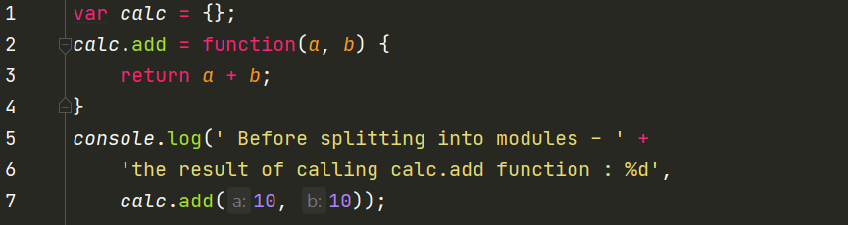
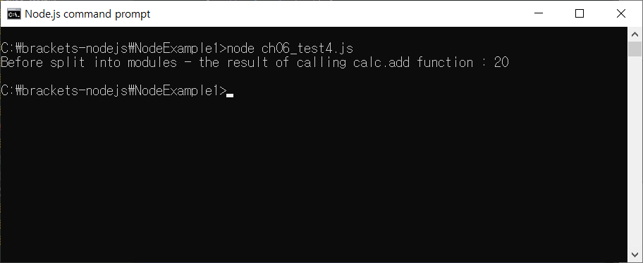
1.5. Sử dụng Mô-đun trong Node
Bài 01
Tách một hàm bổ sung thành các mô-đun
Mã cho hàm plus trước khi tách thành các mô-đun

Slide 39
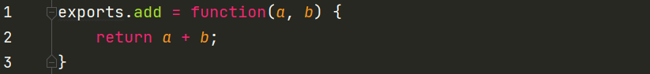
1.5. Sử dụng Mô-đun trong Node
Bài 01
Tệp mô-đun
Tạo tệp mô-đun → calc.js
Thêm một hàm dưới dạng thuộc tính add của đối tượng exports

Slide 40
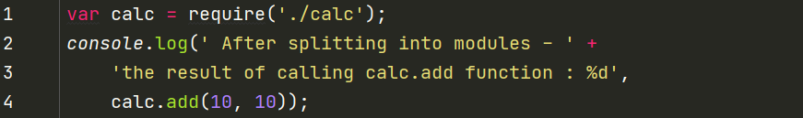

1.5. Sử dụng Mô-đun trong Node
Bài 01
Gọi hàm add sau khi nạp tệp mô-đun
Nạp tệp mô-đun bằng hàm require
Đối tượng result đã nhập có thể được coi như đối tượng exports
Việc chỉ định một thư mục thay vì một tệp sẽ gọi tệp index.js trong thư mục đó

Slide 41
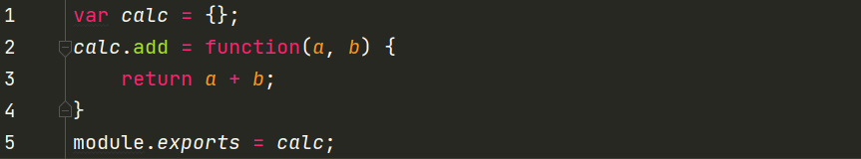
1.5. Sử dụng Mô-đun trong Node
Bài 01
Sử dụng đối tượng module.exports trong một tệp mô-đun
Tạo tệp mô-đun, calc2.js
Tạo một đối tượng calc và gán đối tượng đó cho module.exports

Slide 42
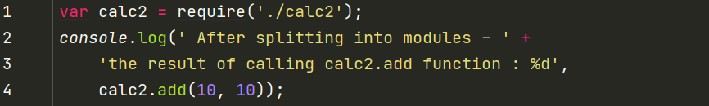

1.5. Sử dụng Mô-đun trong Node
Bài 01
Tệp chính
Gọi hàm add sau khi nạp tệp mô-đun
Nạp tệp mô-đun bằng hàm require
Đối tượng result đã nhập có thể được coi như một đối tượng module.exports

Slide 43
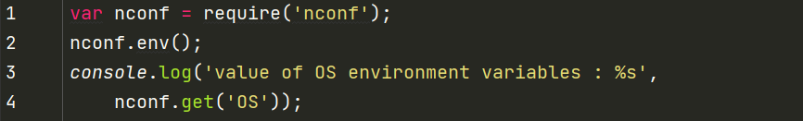
1.5. Sử dụng Mô-đun trong Node
Bài 01
Sử dụng mô-đun bên ngoài
Không sử dụng đường dẫn tương đối khi sử dụng mô-đun bên ngoài.
mô-đun nconf cho phép truy cập vào các biến môi trường trên hệ thống

Slide 44
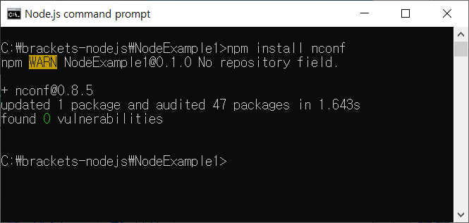
1.5. Sử dụng Mô-đun trong Node
Bài 01
Sử dụng mô-đun bên ngoài
Để sử dụng mô-đun bên ngoài, bạn cần cài đặt gói bằng npm.
Sau khi cài đặt gói, chạy tệp JavaScript đã tạo trước đó rồi hiển thị các biến môi trường trên OS.
% npm install nconf
Notes:
npm
npm (Trình quản lý gói Node) là trình quản lý gói cho ngôn ngữ lập trình JavaScript. Môi trường thời gian chạy JavaScript Trình quản lý gói mặc định cho Node.js. Nó bao gồm một ứng dụng khách dòng lệnh (npm) và cơ sở dữ liệu trực tuyến (đăng ký npm) của các gói cá nhân mở và trả phí. Sổ đăng ký này được truy cập thông qua ứng dụng khách và các gói có sẵn có thể được duyệt và tìm kiếm thông qua trang web npm. Trình quản lý gói và sổ đăng ký được quản lý bởi npm.

Slide 45
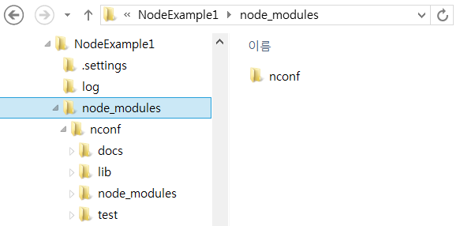
1.5. Sử dụng Mô-đun trong Node
Bài 01
Sử dụng mô-đun bên ngoài đã cài đặt
Các gói được cài đặt bên trong thư mục node_modules.
Có thể được sử dụng theo từng dự án nhưng cũng có thể sử dụng trong thư mục mẹ của dự án.
node_modules
(2) Kiểm tra thư mục mẹ
node_modules
(1) Kiểm tra
thư mục mẹ
Tệp chính

Slide 46
1.5. Sử dụng Mô-đun trong Node
Bài 01
tệp package.json
Bạn có thể kiểm tra thông tin gói đã cài đặt bằng npm.
{
"name": "NodeExample",
"version": "0.1.0",
"description": "NodeExample1",
"main": "hello-world-server.js",
"scripts": {
"test": "echo \"Error: no test specified! Configure in package.json\" && exit 1"
},
"repository": "",
"keywords": [
"node.js",
"eclipse",
"nodeclipse"
],
"author": "",
"license": "MIT",
"readmeFilename": "README.md"
}
Notes:
Cài đặt npm
Khi cài đặt mô-đun có tên mô-đun --save, hãy thêm tùy chọn --save để tự động cập nhật package.json trong khi cài đặt mô-đun cục bộ. Trong màn hình trên, bạn có thể thấy phần phụ thuộc của package.json đã được cập nhật ở phía dưới.

Slide 47
1.5. Sử dụng Mô-đun trong Node
Bài 01
Thêm thông tin vào Package.json và xóa các gói
Xóa bằng cách sử dụng 'npm uninstall nconf'.
Thêm thông tin gói vào tệp 'package.json' với tùy chọn 'npm install nconf --save'.
Nếu bạn đã sao chép thư mục dự án, hãy sử dụng lệnh npm install' để cài đặt tất cả các gói bằng thông tin
gói có trong 'package.json'.
{
....
….
"dependencies": {
"nconf": "^0.3.4"
}
}

Slide 48
Bài 1.
Tổng quan về Node.js
1.1. Tổng quan về Node.js
1.2. Cài đặt các công cụ phát triển
1.3. Tạo dự án node đầu tiên
1.4. Gửi log lên console
1.5. Sử dụng Mô-đun trong Node
1.6. Sử dụng mô-đun tích hợp sẵn

Slide 49
1.6. Sử dụng module tích hợp
Bài 01
Mô-đun tích hợp
Mô-đun được cung cấp khi cài đặt node.
http://nodejs.org/api có sẵn trên trang web.
Mô-đun trên hệ điều hành thông báo cho bạn thông tin về hệ thống.
Tên đối tượng toàn cục | Giải thích
hostname() | Cho bạn biết tên máy chủ của hệ điều hành.
totalmem() | Cho bạn biết tổng dung lượng bộ nhớ của hệ thống.
freemem() | Cho bạn biết dung lượng còn trống trên hệ thống.
cpus() | Cho bạn biết thông tin về CPU
networkInterfaces() | Trả về một đối tượng array chứa thông tin về giao diện mạng.
Notes:
Tham khảo về các mô-đun tích hợp: https://nodejs.org/docs/latest/api/index.html

Slide 50
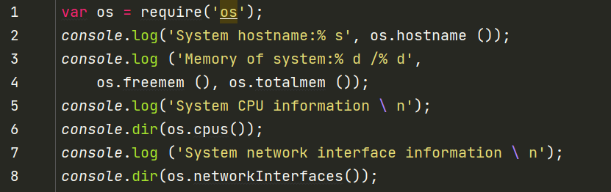
1.6. Sử dụng module tích hợp
Bài 01
Mô-đun trên hệ điều hành
Gọi mô-đun trên hệ điều hành bằng hàm 'require'.
Notes:
phương pháp mô-đun hệ điều hành
tên máy chủ ()
loại hình()
nền tảng()
vòm ()
phát hành()
thời gian hoạt động()
tải trung bình()
tổng số ()
bộ nhớ miễn phí()
cpus()
getNetworkInterface()

Slide 51
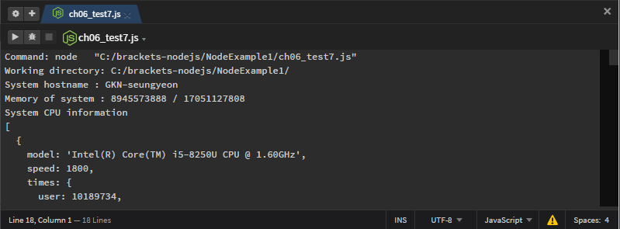
1.6. Sử dụng module tích hợp
Bài 01
Mô-đun trên hệ điều hành
Nạp mô-đun bằng hàm require

Slide 52
1.6. Sử dụng module tích hợp
Bài 01
Mô-đun đường dẫn
Cung cấp các tính năng như phân biệt tên tệp với đường dẫn tệp
Tên đối tượng toàn cục | Giải thích
join() | Kết hợp các tên với nhau thành một đường dẫn tệp duy nhất. Đối tượng này tự động điều chỉnh dấu phân cách khi hoàn thành đường dẫn tệp
dirname() | Trả về tên thư mục từ đường dẫn tệp.
basename() | Trả về tên đường dẫn tệp mà không có phần mở rộng tệp.
extname() | Trả về phần mở rộng của tệp trong đường dẫn tệp.

Slide 53
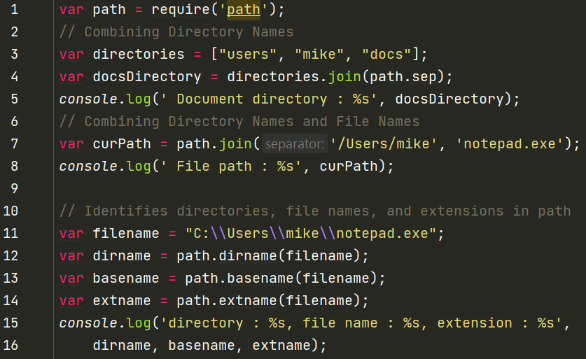
1.6. Sử dụng module tích hợp
Bài 01
mô-đun đường dẫn
Xác định thư mục, tên tệp và phần mở rộng trong đường dẫn tệp.

Slide 54
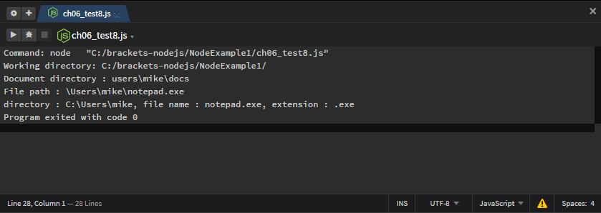
1.6. Sử dụng module tích hợp
Bài 01
mô-đun đường dẫn
Xác định thư mục, tên tệp và phần mở rộng trong đường dẫn tệp.

Slide 55
Bài 2.
Lập trình Node.js cơ bản
2.1. Chuỗi địa chỉ và tham số truy vấn
2.2. Tìm hiểu về Sự kiện
2.3. Sử dụng Tệp
2.4. Duy trì tệp Log

Slide 56
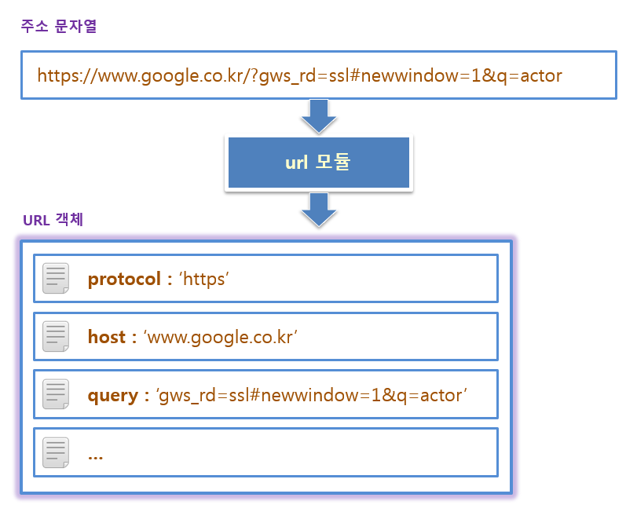

2.1. Chuỗi địa chỉ và tham số truy vấn
Bài 02
Mô-đun URL được sử dụng để tách các chuỗi địa chỉ
Chuyển đổi chuỗi plain string thành đối tượng URL hoặc chuyển đổi đối tượng URL thành chuỗi plain string
Chuỗi địa chỉ
https://www.google.com/?gws_rd=ssl#newwindow=1&q=actor
Mô-đun URL
Đối tượng URL
protocol : ‘https’
host : ‘www.google.com’
‘www.google.com’
query : ‘hws+rd=ssl#newwindow=1&q=actor’
…
Notes:
Bộ định vị tài nguyên thống nhất (URL) là một giao thức để chỉ ra vị trí của các tài nguyên trên mạng. Đó là, một tham chiếu đến một tài nguyên web xác định vị trí của nó trong mạng máy tính và cơ chế tìm kiếm. Thường được gọi là địa chỉ trang web, URL có thể đại diện cho bất kỳ tài nguyên nào trên mạng máy tính, không chỉ địa chỉ trang web. Để truy cập địa chỉ đó, bạn phải biết giao thức cho URL đó và kết nối với cùng giao thức đó. Trong trường hợp giao thức FTP, phải sử dụng ứng dụng khách FTP và trong trường hợp HTTP, phải sử dụng trình duyệt web. Trong trường hợp telnet, bạn phải kết nối bằng chương trình telnet.
Cú pháp URL
lược đồ:[//[user:password@]host[:port]][/]path[?query][#fragment]
Ở đầu URL, hãy viết tên giao thức để truy cập tài nguyên, chẳng hạn như gopher, telnet, ftp, http, usenet, v.v.
Tên giao thức được theo sau bởi ":", dấu phân cách phân tách các tên giao thức.
Nếu giao thức yêu cầu thông tin IP hoặc Tên miền, hãy viết "//" sau dấu ":".
Dấu tách tên giao thức ":" hoặc "//" được theo sau bởi thông tin cụ thể cho từng giao thức.

Slide 57
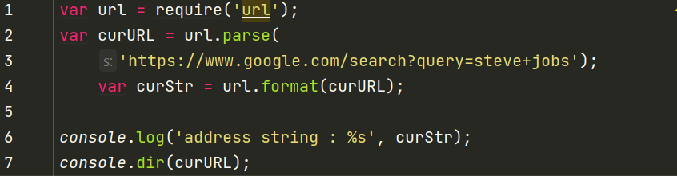
2.1. Chuỗi địa chỉ và tham số truy vấn
Bài 02
Các phương thức chính của mô-đun URL
Phương thức | Giải thích
parse(urlStr, [parseQueryString = false, slashesDenoteHost = false]) | Phân tích cú pháp chuỗi địa chỉ để tạo đối tượng URL
format(urlObj) | Chuyển đổi đối tượng URL thành chuỗi địa chỉ

Slide 58
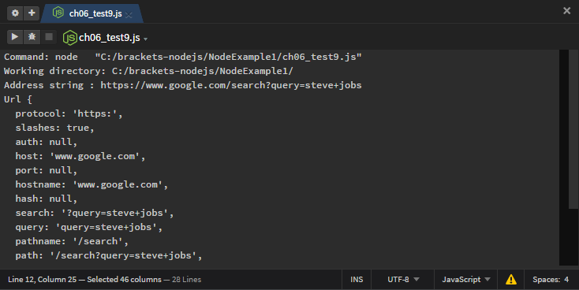
2.1. Chuỗi địa chỉ và tham số truy vấn
Bài 02
Phân tích URL bằng phương thức parse (phân tích cú pháp)
Màn hình hiển thị kết quả đã phân tích

Slide 59
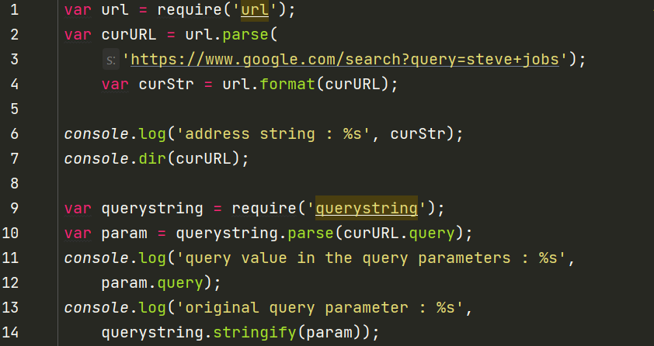
2.1. Chuỗi địa chỉ và tham số truy vấn
Bài 02
Mô-đun querystring dùng để Kiểm tra tham số truy vấn
Được sử dụng để phân tách tham số truy vấn được phân đoạn bằng ký hiệu &
Sử dụng Phương thức parse và stringify sau khi nạp mô-đun với phương thức require

Slide 60
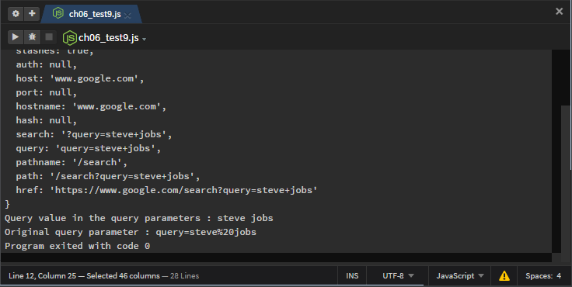
2.1. Chuỗi địa chỉ và tham số truy vấn
Bài 02
Các phương thức trong mô-đun querystring
Các phương thức trong mô-đun querystring
Phương thức | Giải thích
parse() | Phân tích chuỗi tham số truy vấn để tạo đối tượng tham số truy vấn
stringfy() | Chuyển đổi đối tượng tham số truy vấn thành chuỗi
Notes:
query string Module: module liên quan đến truy vấn trong đối tượng URL

Slide 61
Bài 2.
Lập trình Node.js cơ bản
2.1. Chuỗi địa chỉ và tham số truy vấn
2.2. Tìm hiểu về Sự kiện
2.3. Sử dụng Tệp
2.4. Duy trì tệp Log

Slide 62
2.2. Tìm hiểu về sự kiện
Bài 02
Sự kiện là gì?
Chuyển dữ liệu từ bên này sang bên khác để xử lý không đồng bộ
Sử dụng hàm EventEmitter
Khi gửi sự kiện từ bên này sang bên khác, sử dụng phương thức emit(). Phương thức on() bổ sung event
listener cho đối tượng mà sự kiện được chuyển đến
EventEmitter
Tính kế thừa
EventEmitter
Đối tượng
Event listener
Thêm listener
on( )
Gọi hàm
listener
Chuyển sự kiện
emit( )

Slide 63
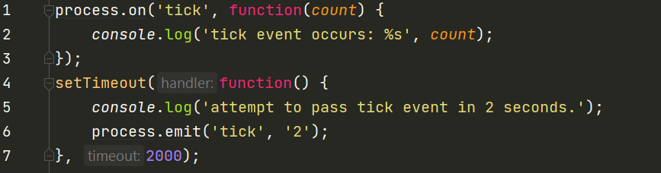
2.2. Tìm hiểu về sự kiện
Bài 02
Gửi và nhận sự kiện
Đăng ký listener với on() và gửi sự kiện bằng emit()
Phương thức | Giải thích
open(path, flags, [mode], [callback]) | Mở tệp tin
read(fd, buffer, offset, length, position, [callback]) | Đọc nội dung tệp của phần được chỉ định
write(fd, buffer, offset, length, position, [callback]) | Ghi dữ liệu vào phần được chỉ định của tệp
close(fd, [callback]) | Đóng tệp

Slide 64
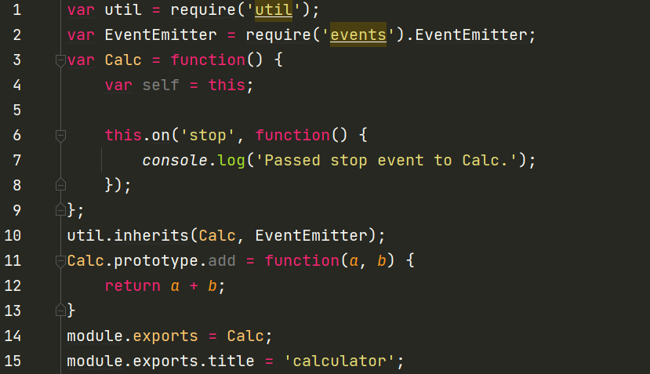
2.2. Tìm hiểu về sự kiện
Bài 02
Cấu hình đối tượng calculator thành mô-đun
Các phương thức emit và on đều khả dụng nếu đối tượng calculator kế thừa EventEmitter
Notes:
EventEmitter
Lớp EventEmitter được định nghĩa và cung cấp bởi mô-đun sự kiện.
const EventEmitter = require('events');
EventEmitters gọi sự kiện 'newListner' bất cứ khi nào nó đăng ký một sự kiện mới và 'removeListner' bất cứ khi nào nó xóa một người nghe.

Slide 65
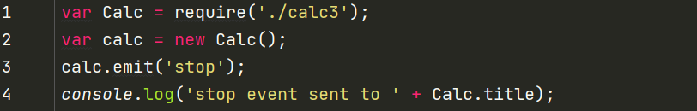
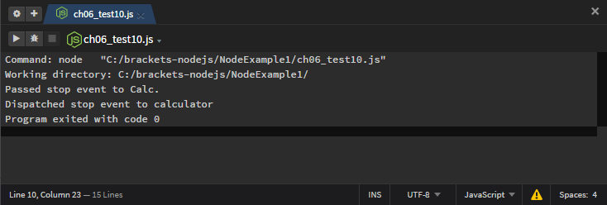
2.2. Tìm hiểu về sự kiện
Bài 02
Sử dụng Đối tượng Calculator trong Tệp tin chính
Gửi sự kiện đến emit

Slide 66
Bài 2.
Sử dụng Tệp
2.1. Chuỗi địa chỉ và tham số truy vấn
2.2. Tìm hiểu về Sự kiện
2.3. Sử dụng Tệp
2.4. Duy trì tệp Log

Slide 67
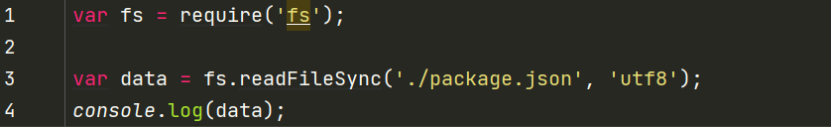
2.3. Sử dụng tệp
Bài 02
Hệ thống tệp của node
Cung cấp I/O đồng bộ và không đồng bộ
Lưu ý rằng I/O đồng bộ sẽ chờ cho đến khi hoàn thành thao tác tệp
Trong phương thức I/O đồng bộ, từ Sync theo sau
Notes:
Các mô-đun hệ thống tệp thường được sử dụng để đọc tệp, tạo tệp, cập nhật tệp, xóa tệp, đổi tên tệp, v.v.

Slide 68
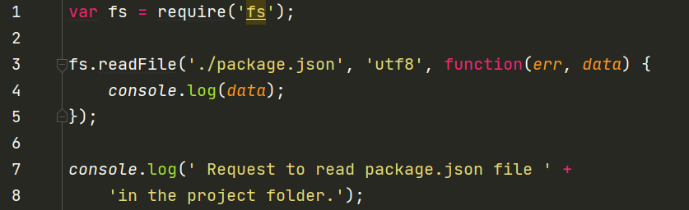
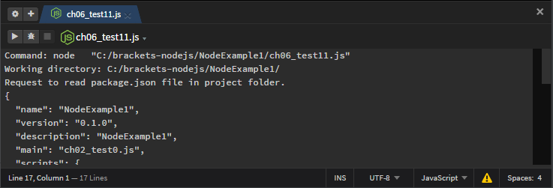
2.3. Sử dụng tệp
Bài 02
Đọc tệp không đồng bộ
Chuyển hàm Callback làm tham số, sử dụng phương thức readFile

Slide 69

2.3. Sử dụng tệp
Bài 02
Phương thức chính của mô-đun fs
Đọc bằng readFile và ghi bằng writeFile
Phương thức | Giải thích
readFile(filename, [encoding], [callback]) | Đọc tệp bằng I/O không đồng bộ
readFileSync(filename, [encoding]) | Đọc tệp bằng I/O đồng bộ
writeFile(filename, data, encoding=‘utf8’, [callback]) | Ghi tệp vào I/O không đồng bộ
writeFileSync(filename, data, encoding=‘utf8’) | Ghi tệp vào I/O đồng bộ
stat(path, callback) | Kiểm tra thông tin trong tệp
Mô đun fs
IO không đồng bộ
IO đồng bộ
readFile
writeFile
readFileSync
writeFileSync

Slide 70
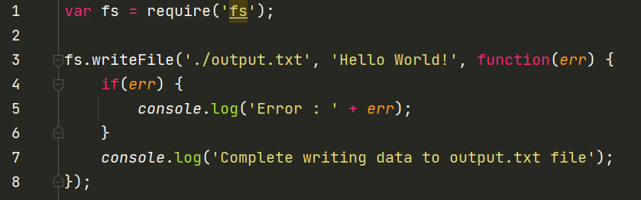
2.3. Sử dụng tệp
Bài 02
Ghi tệp không đồng bộ
Truyền hàm callback cho tham số bằng phương thức readFile

Slide 71

2.3. Sử dụng tệp
Bài 02
Đọc hoặc ghi trong khi mở và đóng tệp
sử dụng các phương thức open, read, write, close, v.v.
Phương thức | Giải thích
open(path, flags, [mode], [callback]) | Mở tệp tin
read(fd, buffer, offset, length, position, [callback]) | Đọc nội dung tệp của phần được chỉ định
write(fd, buffer, offset, length, position, [callback]) | Ghi dữ liệu vào phần được chỉ định của tệp
close(fd, [callback]) | Đóng tệp
(1) Open a file
open
(2) Open complete
(3) Write data
write
(5) Close a file
close
(4) Write complete

Slide 72
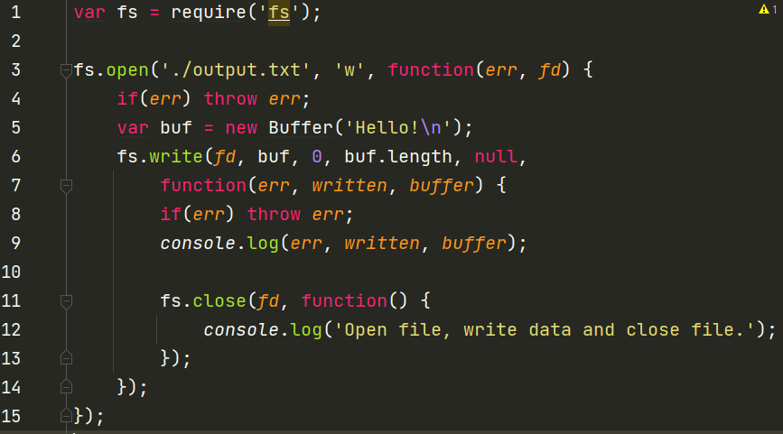
2.3. Sử dụng tệp
Bài 02
Mở tệp trực tiếp và ghi dữ liệu
Mở và viết.

Slide 73

2.3. Sử dụng tệp
Bài 02
Luồng xử lý tệp
Tiến trình mở bằng phương thức open và ghi bằng phương thức write
(1) Mở tệp
(2) Đã mở tệp
open
(3) Ghi dữ liệu
write
(5) Đóng tệp
close
(4) Đã ghi

Slide 74
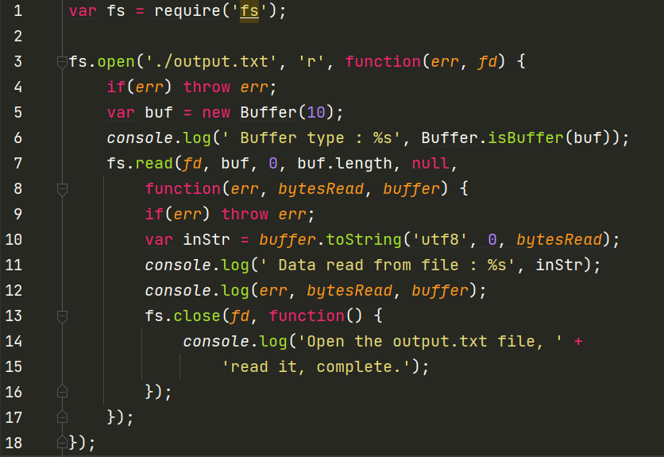
2.3. Sử dụng tệp
Bài 02
Tự mở tệp và đọc
Mở, đọc và sử dụng bộ đệm

Slide 75
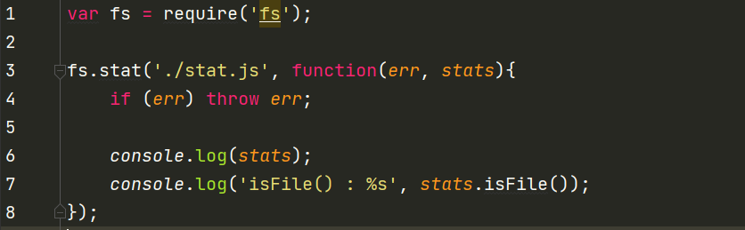
2.3. Sử dụng tệp
Bài 02
Kiểm tra thông tin
Kiểm tra thông tin tệp bằng stat
Cung cấp các hàm như isFile(), isDirectory() và isFIFO()

Slide 76
2.3. Sử dụng tệp
Bài 02
Màn hình kết quả.
{ dev: -55011900,
mode: 33206,
nlink: 1,
uid: 0,
gid: 0,
rdev: 0,
blksize: undefined,
ino: 56013520365545000,
size: 168,
blocks: undefined,
atime: Sun May 29 2019 20:50:49 GMT+0900 (Korea Standard Time),
mtime: Sun May 29 2019 20:50:49 GMT+0900 (Korea Standard Time),
ctime: Sun May 29 2019 20:50:49 GMT+0900 (Korea Standard Time),
birthtime: Sun May 29 2019 20:49:59 GMT+0900 (Korea Standard Time) }
isFile() : true

Slide 77
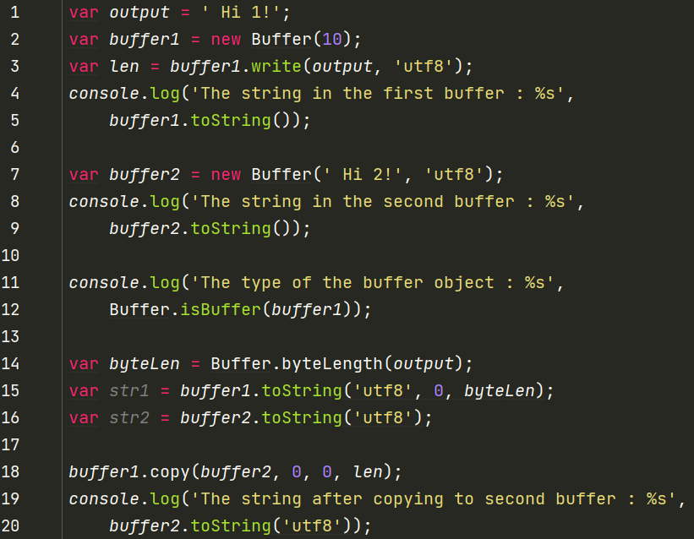
2.3. Sử dụng tệp
Bài 02
Sử dụng bộ đệm
Tạo bộ đệm mới bằng phương thức 'new' và sử dụng các phương thức như 'Buffer.isBuffer ()' và 'Buffer.concat ()'.
Notes:
Tham khảo các 'methods' (phương thức) khác: https://nodejs.org/docs/latest-v6.x/api/buffer.html

Slide 78
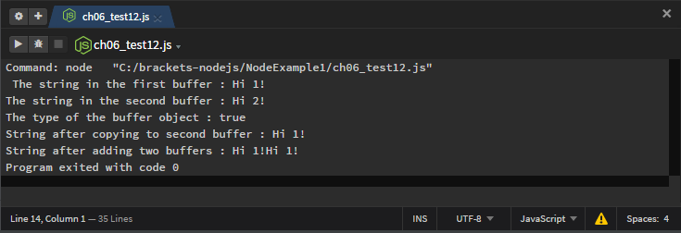
2.3. Sử dụng tệp
Bài 02
Tạo bộ đệm mới bằng phương thức 'new' và sử dụng các phương thức như 'Buffer.isBuffer () và Buffer.concat ()'.

Slide 79
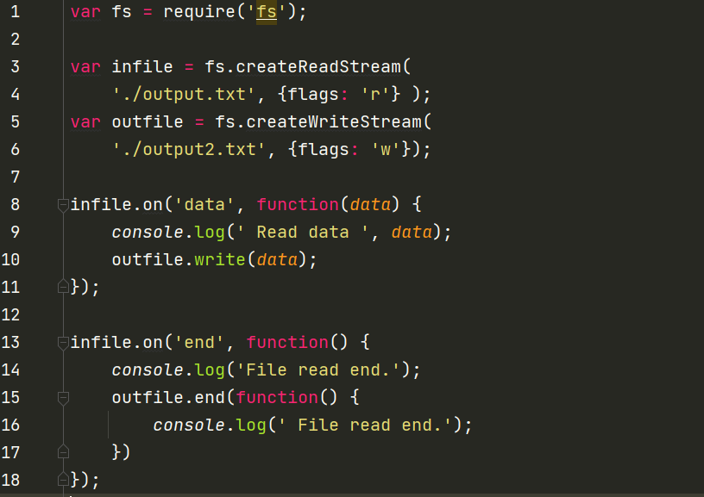

2.3. Sử dụng tệp
Bài 02
Đọc các tệp và ghi vào luồng
Mở để đọc bằng 'createReadStream', Mở để ghi bằng 'createWriteStream'

Slide 80


2.3. Sử dụng tệp
Bài 02
Đọc và phản hồi với nội dung tệp được yêu cầu
từ mô-đun “http”
Đọc tệp theo luồng và kết nối dữ liệu với một 'pipe' (đường ống).
Máy khách
(Trình duyệt web)
Máy chủ web
Đang ghi
luồng
pipe()
Tệp
Đọc luồng

Slide 81


2.3. Sử dụng tệp
Bài 02
Tạo và xóa thư mục mới
Tạo thư mục bằng phương thức 'mkdir' và xóa thư mục bằng phương thức “rmdir”.

Slide 82
Bài 2.
Duy trì tệp Log
2.1. Chuỗi địa chỉ và tham số truy vấn
2.2. Tìm hiểu về Sự kiện
2.3. Sử dụng Tệp
2.4. Duy trì tệp Log

Slide 83

2.4. Duy trì tệp Log
Bài 02
Ghi log bằng mô-đun “winston”
Một vài mô-đun có thể giúp bạn ghi log.
Bạn nên ghi log theo ngày.
Có nhiều cài đặt khác có thể thực thi được trong mô-đun 'winston'.
Notes:
mô-đun winston
'winston' là một thư viện ghi log không đồng bộ, hỗ trợ 'multiple transports'.
Ở đây, 'transports' là một phương thức ghi log, và 'winston' có 'transports' sẵn sàng cho mạng tích hợp và I/O của tệp.
'winston' có thể lưu log vào một tệp và xuất log ra màn hình cùng một lúc.
Để xuất ra, gọi các phương thức 'debug (), info () và error ()' của đối tượng 'logger'.
'winston logger' (trình ghi nhật ký) bao gồm các cấp độ log khác nhau.
Cấp độ ghi log của “winston” được đặt theo mức nghiêm trọng trong 'RFC5424'.
Mỗi cấp độ được ưu tiên theo từng bước và xác định thông tin nào được xuất ra.
Cấp thấp hơn sẽ bao gồm tất cả các cấp cao hơn.

Slide 84


2.4. Duy trì tệp Log
Bài 02
cấu hình mô-đun 'winston'
Bạn có thể thực hiện các cài đặt khác nhau, bao gồm cả vị trí các tệp log không thay đổi.

Slide 85

2.4. Duy trì tệp Log
Bài 02
Sử dụng mô-đun winston
Trong một đoạn mã sao chép tệp, ghi log bằng phương thức 'logger.info ()'.

Slide 86

2.4. Duy trì tệp Log
Bài 02
Cài đặt mô-đun bên ngoài
% npm install winston –save
% npm install winston-daily-rotate-file –save
% npm install moment --save

Slide 87
Bài 3.
Raspberry Pi với Node-RED
3.1. Cài đặt ban đầu
3.2. Điều khiển đèn LED bằng Node-RED
3.3. Phát hiện truy cập bằng Node-RED

Slide 88

3.1. Cài đặt ban đầu
Bài 03
Install node.js on Raspberry Pi
Cài đặt NodeJS mới nhất
Cài đặt 'node.js’ trên 'Raspberry Pi'
$ wget -O - https://raw.githubusercontent.com/meech-ward/NodeJs-Raspberry-Pi/master/Install-Node.sh | sudo bash;
Kiểm tra phiên bản Node.js trên Raspberry Pi.
$ node –v
Bạn có thể sử dụng 1 bài thử nghiệm với câu lệnh đơn giản nếu cài đặt thành công.

Slide 89
3.1. Cài đặt ban đầu
Bài 03
Cài đặt Node-RED
Trước khi bắt đầu Cài đặt, chúng ta nên cập nhật các thư viện hiện có.
Luôn cập nhật thư viện bằng cách nhập liên tiếp các lệnh sau:
$ sudo apt update
$ sudo apt upgrade
Tải xuống Node-RED. (mất tương đối thời gian.)
Nhập y cho hai câu hỏi ở giữa.
$ bash <(curl -sL https://raw.githubusercontent.com/node-red/linux-installers/master/deb/update-nodejs-and-nodered)

Slide 90

3.1. Cài đặt ban đầu
Bài 03
Quy trình cài đặt Node-RED

Slide 91

3.1. Cài đặt ban đầu
Bài 03
Khởi động Node-RED
Khởi động Node-RED
Thực thi với Node JS thông qua lệnh thực thi sau:
$ node-red-start

Slide 92

3.1. Cài đặt ban đầu
Bài 03
Khởi động Node-RED
Truy cập trang web http://{Raspberry Pi’s IP Address}:1880 trên trình duyệt của bạn.
Trình duyệt NC và trình duyệt Windows đều có sẵn, nhưng ở đây, hãy sử dụng trình duyệt trong chính Raspberry Pi để truy cập.

Slide 93
Bài 3.
Raspberry Pi với Node-RED
3.1. Cài đặt ban đầu
3.2. Điều khiển đèn LED bằng Node-RED
3.3. Phát hiện truy cập bằng Node-RED

Slide 94

3.2. Điều khiển đèn LED bằng Node-RED
Bài 03
Điều khiển đèn LED bằng Node-RED
Ví dụ điều khiển LED đơn giản cho việc sử dụng Node-RED
Một ví dụ về điều khiển đèn LED bằng cách gửi tín hiệu đến GPIO bằng Node-RED.
Sơ đồ mạch
Raspberry Pi GPIO 17 – Resistor – LED Anode(+)
LED Cathode(-) - GND

Slide 95


3.2. Điều khiển đèn LED bằng Node-RED
Bài 03
GPIO chân
Thêm chân vào Node-RED
Tìm rpi-gpio-out trong danh mục Raspberry Pi và kéo nó vào lưới để thêm chân.

Slide 96



3.2. Điều khiển đèn LED bằng Node-RED
Bài 03
Chỉnh sửa thuộc tính chân
Nhấp đúp vào chân đã tạo để chỉnh sửa Thuộc tính.
Chọn GPIO 17, đặt Trạng thái khởi tạo chân thành trạng thái thấp và thay đổi Tên thành LED.
Sau khi chỉnh sửa, nhấp vào nút Done màu đỏ.

Slide 97

3.2. Điều khiển đèn LED bằng Node-RED
Bài 03
Thêm chỉ lệnh LED ON, LED OFF
Kéo chỉ lệnh trong danh mục chung và tạo ra hai chỉ lệnh.
Hai chỉ lệnh được tạo ra sẽ gửi tín hiệu đến đèn LED.
signal

Slide 98

3.2. Điều khiển đèn LED bằng Node-RED
Bài 03
Chỉnh sửa thuộc tính của chỉ lệnh
Chỉnh sửa thuộc tính của chỉ lệnh
Sửa đổi các thuộc tính của chỉ lệnh đã tạo.
Trong trường có một chỉ lệnh, Tên được đổi thành LED ON và msg.payload được đổi thành 1 của loại số 🡪 Chỉ lệnh LED ON này sẽ bật đèn LED.
Sau khi chỉnh sửa, nhấp vào nút “Done” màu đỏ.
Turns on the LED

Slide 99

3.2. Điều khiển đèn LED bằng Node-RED
Bài 03
Chỉnh sửa thuộc tính chỉ lệnh
Trong trường chỉ lệnh khác, Tên được thay đổi thành LED ON và msg.payload được thay đổi thành 0 của loại số. 🡪 Đèn LED BẬT này sẽ tắt đèn LED.
Sau khi chỉnh sửa, nhấp vào nút “Done” màu đỏ.
Turns off the LED

Slide 100

3.2. Điều khiển đèn LED bằng Node-RED
Bài 03
Kết nối và triển khai
Chỉnh sửa thuộc tính chân
Kết nối để chỉ lệnh được tạo có thể gửi tín hiệu tới gpio.
Sử dụng con trỏ choột để kết nối hình vuông màu xám ở bên phải của nút “LED ON” và “LED OFF” với hình vuông màu xám ở bên trái của LED.
Vì tất cả các cài đặt đã hoàn tất, hãy nhấp vào nút “Triển khai” để chạy Flow.

Slide 101

3.2. Điều khiển đèn LED bằng Node-RED
Bài 03
Kiểm tra
Ví dụ kiểm tra
Sau khi nhấn nút “Deploy”, nếu bạn nhấn vào ô vuông ở bên trái nút “LED ON” và “LED OFF”, chỉ lệnh sẽ hoạt động và gửi tín hiệu đến đèn LED.
Nhấp và kiểm tra xem đèn LED có được điều khiển hay không.
signal

Slide 102
Bài 3.
Raspberry Pi với Node-RED
3.1. Cài đặt ban đầu
3.2. Điều khiển đèn LED bằng Node-RED
3.3. Phát hiện truy cập bằng Node-RED

Slide 103

3.3. Phát hiện truy cập bằng Node-RED
Bài 03
Phát hiện truy cập bằng Node-RED
Phát hiện truy cập bằng Node-RED
Một ví dụ về trực quan hóa khoảng cách đo được bằng cách đo khoảng cách bằng Cảm biến siêu âm với Node-RED.
Sơ đồ mạch
HC-SR04 VCC – Raspberry Pi 3.3v
HC-SR04 GND – GNDs
HC-SR04 Trig – Raspberry Pi GPIO 21
HC-SR04 Echo – Raspberry Pi GPIO 20
Raspberry Pi GND – GNDs

Slide 104

3.3. Phát hiện truy cập bằng Node-RED
Bài 03
Cài đặt
Cài đặt Nodes
Để cài đặt Node Cảm biến sóng Siêu âm và Node xã hội, hãy nhấn Menu ở bên phải màn hình và chọn vào Cài đặt.

Slide 105


3.3. Phát hiện truy cập bằng Node-RED
Bài 03
Cài đặt Nodes
Cài đặt node-red-node-pisrf
Tìm srf trong tab Palette và cài đặt iperf.
Lắp đặt cảm biến siêu âm để sử dụng trong Node-RED.
Tìm kiếm bảng điều khiển và cài đặt node-red-dashboard.
Cài đặt để sử dụng nút bảng điều khiển của Node-RED giúp đơn giản việc trực quan hóa.

Slide 106

3.3. Phát hiện truy cập bằng Node-RED
Bài 03
Thêm Nodes
Ví dụ bài kiểm tra
Nhập srf, đo và gỡ lỗi trong trường nhập tìm kiếm ở trên cùng bên trái nơi ghi các nút bộ lọc, tạo từng nút một và kết nối chúng theo cách đang được thể hiện trong hình bên trái.
Do các màu được tách rời nhau nên chỉ tiến hành sắp xếp và kết nối, còn việc cài đặt chi tiết được tiếp tục.

Slide 107

3.3. Phát hiện truy cập bằng Node-RED
Bài 03
Chỉnh sửa Nodes
Chỉnh sửa thuộc tính của các node.
rpi-srf node
Một điều cần lưu ý về các chân là bạn phải nhập Trig và Echo theo thứ tự và viết số của chính chân đó, không phải số chân của gpio.
Trig và Ccho lần lượt được kết nối với GPIO 21 và GPIO 20 và số lượng các chân này là 38 và 40.
Lặp lại: lặp lại chu kỳ
Tên: Siêu âm

Slide 108

3.3. Phát hiện truy cập bằng Node-RED
Bài 03
Chỉnh sửa thuộc tính của node.
Gỡ lỗi node
Kiểm tra trạng thái của node.

Slide 109


3.3. Phát hiện truy cập bằng Node-RED
Bài 03
Chỉnh sửa thuộc tính của node.
Đo node
Nhóm: Chỉnh sửa thuộc tính của các node thông qua tab mở rộng và chỉnh sửa node của nhóm bảng điều khiển sao cho giống trạng thái như minh họa bên phải.
Nhãn : Khoảng cách
Phạm vi: 0 – 200
Thay đổi màu sắc tự do
Tên: Khoảng cách

Slide 110

3.3. Phát hiện truy cập bằng Node-RED
Bài 03
Triển khai Nodes
Triển khai và kiểm tra bảng điều khiển
Nhấp vào nút “Deploy” để khởi động quá trình.
Nếu bạn nhấp vào Thông báo gỡ lỗi, bạn có thể thấy rằng các giá trị quan sát là các giá trị đầu ra.

Slide 111

3.3. Phát hiện truy cập bằng Node-RED
Bài 03
Kiểm tra bảng điều khiển
Triển khai và kiểm tra bảng điều khiển
Kết nối với http://Địa chỉ IP của Raspberry Pi:1880:/ui, để bạn có thể thấy thước đo thay đổi theo các phép đo của cảm biến.

Slide 112
Bài 4.
Xử lý lỗi và khắc phục sự cố
4.1. Các lỗi phổ biến nhất về cài đặt
4.2. Các lỗi phổ biến nhất về thông báo lỗi và lập trình
4.3. Sử dụng Async-Await và promises để async xử lý lỗi không đồng bộ
4.4. Chỉ sử dụng đối tượng Lỗi tích hợp
4.5. Phân biệt lỗi vận hành và lập trình viên
4.6. Xử lý lỗi tập trung
4.7. Sử dụng trình ghi nhật cập nhật để tăng khả năng hiển thị lỗi
4.8. Nắm bắt các chỉ lệnh promises chưa được xử lý
4.9. Thất bại nhanh chóng, xác thực các đối số bằng thư viện chuyên dụng

Slide 113
4.1. Các lỗi phổ biến nhất về cài đặt
Bài 04
Xử lý các lỗi trong việc cài đặt
Tìm phiên bản của gói npm đã được cài đặt
Cách tìm phiên bản của gói node.js/npm đã được cài đặt
Gói địa phương
Danh sách $ npm
Gói cài đặt toàn cầu
Danh sách $ npm
Tìm phiên bản của một gói cụ thể bằng cách chuyển tên của nó làm đối số
Danh sách $ npm grunt
Notes:
https://stackoverflow.com/questions/10972176/find-the-version-of-an-installed-npm-package

Slide 114
4.1. Các lỗi phổ biến nhất về cài đặt
Bài 04
Cách cài đặt phiên bản chính xác trước đó của gói NPM
Nếu bạn phải cài đặt phiên bản cũ hơn của gói, hãy làm rõ nó.
Cài đặt $ npm <package>@<version>
Ex
Cài đặt $ npm express@3.0.0
Bạn cũng có thể thêm cờ --save vào lệnh đó để thêm nó vào phần phụ thuộc pack.json của bạn hoặc cờ --save --save-exact nếu bạn muốn phiên bản chính xác được chỉ định trong phần phụ thuộc pack.json của mình.
Nếu bạn không chắc có những phiên bản nào của gói, bạn có thể sử dụng:
$ npm view <package> versions
Notes:
https://stackoverflow.com/questions/10972176/find-the-version-of-an-installed-npm-package
Lệnh cài đặt được ghi lại tại đây: https://docs.npmjs.com/cli/install
chế độ xem npm cũng có thể được sử dụng để xem những thông tin khác về một gói: https://docs.npmjs.com/cli/view

Slide 115
4.1. Các lỗi phổ biến nhất về cài đặt
Bài 04
Thông báo“ Message failed to fetch from registry" trong khi cố gắng cài đặt mô-đun bất kỳ
Nếu bạn gặp vấn đề với việc cài đặt npm {node module bất kỳ}
Cập nhật node (và npm) giải quyết vấn đề.
Đầu tiên, hãy gỡ cài đặt phiên bản lỗi thời (tùy chọn, điều này đã khắc phục sự cố gặp phải với các mô-đun chung không được dẫn vào).
$ sudo apt-get purge nodejs npm
Sau đó bật repo của nodesource và cài đặt.
$ curl -sL https://deb.nodesource.com/setup | sudo bash -
$ sudo apt-get install -y nodejs
Notes:
https://stackoverflow.com/questions/12913141/message-failed-to-fetch-from-registry-while-trying-to-install-any-module

Slide 116
4.1. Các lỗi phổ biến nhất về cài đặt
Bài 04
Khi cố gắng tìm kiếm hoặc cài đặt thứ gì đó bằng npm, sẽ xảy ra lỗi sau nếu bạn không sử dụng lệnh ‘sudo’ ngay cả khi bạn đã là quản trị viên.
Đây có vẻ như là sự cố về quyền trong thư mục chính của bạn. Để đòi lại quyền sở hữu thư mục .npm, hãy thực thi.
$ sudo chown -R $(whoami) ~/.npm
Ngoài ra, nếu bắt buộc, bạn sẽ cần quyền ghi trong thư mục node_modules.
$ sudo chown -R $USER /usr/local/lib/node_modules
Notes:
https://stackoverflow.com/questions/16151018/how-to-fix-npm-throwing-error-without-sudo

Slide 117
4.1. Các lỗi phổ biến nhất về cài đặt
Bài 04
npm WARN chưa đáp ứng được sự phụ thuộc (unmet dependency)
Sau đây là những giải pháp có thể
Cần cài đặt các mô-đun cấp cao nhất theo cách thủ công, chứa các unmet dependency: cài đặt npm findup-sync@0.1.2
Cấu trúc lại package.json. Đặt tất cả các module cấp cao (đóng vai trò phụ thuộc cho các module khác) ở dưới cùng.
Chạy lại lệnh cài đặt npm.
Sự cố có thể do npm không thể tải xuống tất cả các gói do hết thời gian chờ hoặc do nguyên nhân khác
Bạn có thể cài đặt các gói bị lỗi theo cách thủ công bằng cách sử dụng npm install findup-sync@0.1.2.
Nếu bạn gặp thông báo lỗi như thế này khi cố gắng cài đặt npm từ gói gốc.
npm WARN unmet dependency /Users/seanmackesey/google_drive/code/explore/generator/node_modules/findup-sync/node_modules/glob requires graceful-fs@'~1.2.0' but will load
Khả năng do độ phân giải phụ thuộc bị hỏng nhẹ, xem
https://github.com/npm/npm/issues/1341#issuecomment-20634338
Notes:
https://stackoverflow.com/questions/20764881/why-does-npm-install-say-i-have-unmet-dependencies

Slide 118
Bài 4.
Xử lý lỗi và khắc phục sự cố
4.1. Các lỗi phổ biến nhất về cài đặt
4.2. Các lỗi phổ biến nhất về thông báo lỗi và lập trình
4.3. Sử dụng Async-Await và promises để async xử lý lỗi không đồng bộ
4.4. Chỉ sử dụng đối tượng Lỗi tích hợp
4.5. Phân biệt lỗi vận hành và lập trình viên
4.6. Xử lý lỗi tập trung
4.7. Sử dụng trình ghi nhật ký cập nhật để tăng khả năng hiển thị lỗi
4.8. Nắm bắt các chỉ lệnh promises chưa được xử lý
4.9. Thất bại nhanh chóng, xác thực các đối số bằng thư viện chuyên dụng

Slide 119

4.2. Các lỗi phổ biến nhất về thông báo lỗi và lập trình
Bài 04
Xử lý lỗi về cài đặt
Tìm phiên bản của gói npm đã cài đặt.
Sử dụng Node.js console.time() và console.timeEnd()
Ex
Notes:
https://stackoverflow.com/questions/10617070/how-do-i-measure-the-execution-time-of-javascript-code-with-callbacks/18427652#18427652

Slide 120
4.2. Các lỗi phổ biến nhất về thông báo lỗi và lập trình
Bài 04
in dấu vết ngăn xếp trong Node.js
. Bất cứ đối tượng Error cũng chứa phần tử ngăn xếp có tác dụng dừng con trỏ tại vị trí mà nó được gọi tớ.
hoặc đơn giản hơn như dưới đây.
Notes:
https://stackoverflow.com/questions/2923858/how-to-print-a-stack-trace-in-node-js/2932410#2932410

Slide 121
4.2. Các lỗi phổ biến nhất về thông báo lỗi và lập trình
Bài 04
Lỗi: EACCES: quyền bị từ chối, quyền truy cập '/usr/local/lib/node_modules’(1)
Thay đổi quyền của bạn
Trước tiên, hãy kiểm tra xem ai sở hữu thư mục.
$ ls -la /usr/local/lib/node_modules
nó đang từ chối quyền truy cập vì thư mục node_module được sở hữu bởi root.
drwxr-xr-x 3 root wheel 102 Jun 24 23:24 node_modules
Vì vậy, điều này cần được thay đổi bằng cách thay đổi quyền root thành người dùng của bạn, nhưng trước tiên, hãy chạy lệnh bên dưới để kiểm tra tình trạng người dùng hiện tại Làm cách nào để biết tên của người dùng đang hoạt động thông qua dòng lệnh trong OS X?
Notes:
https://stackoverflow.com/questions/2923858/how-to-print-a-stack-trace-in-node-js/2932410#2932410

Slide 122
4.2. Các lỗi phổ biến nhất về thông báo lỗi và lập trình
Bài 04
Lỗi: EACCES: quyền bị từ chối, quyền truy cập '/usr/local/lib/node_modules’(2)
id –un HOẶC whoami
$ id -un
$ whoami
Thay đó, thay đổi người sở hữu
$ sudo chown -R [owner]:[owner] /usr/local/lib/node_modules
Hoặc
$ sudo chown -R ownerName: /usr/local/lib/node_modulest
Notes:
https://stackoverflow.com/questions/2923858/how-to-print-a-stack-trace-in-node-js/2932410#2932410

Slide 123
4.2. Các lỗi phổ biến nhất về thông báo lỗi và lập trình
Bài 04
Mã lỗi ENOSPC
“ENOSPC" có nghĩa là không có dung lượng trống trên ổ đĩa.
Chạy lệnh dưới đây để tránh ENOSPC.
$ echo fs.inotify.max_user_watches=524288 | sudo tee -a /etc/sysctl.conf && sudo sysctl -p
Đối với Arch Linux, hãy thêm lệnh bên dưới vào /etc/sysctl.d/99-sysctl.conf.
fs.inotify.max_user_watches=524288
Sau đó, thực hiện:
$ sysctl --system
Notes:
https://stackoverflow.com/questions/22475849/node-js-what-is-enospc-error-and-how-to-solve

Slide 124
4.2. Các lỗi phổ biến nhất về thông báo lỗi và lập trình
Bài 04
Lỗi: Không thể đặt tiêu đề sau khi được gửi tới máy khách hàng
Khắc phục sự cố này hoạt động bNode.js 4.10 và Express 2.4.3.
Đối tượng res trong Express là một tập con của httpServerResponse. của Node.js (đọc nguồn http.js). Bạn được phép gọi res.setHeader(tên, giá trị) bao nhiêu lần tùy thích cho đến khi bạn gọi res.writeHead(statusCode). Sau writeHead, các tiêu đề được đưa vào và bạn chỉ có thể gọi res.write(data) và cuối cùng là res.end(data).
Lỗi "Lỗi: Không thể đặt tiêu đề sau khi được gửi." có nghĩa là bạn đã ở trạng thái Đang thực hiện hoặc Đã hoàn thành, nhưng một số chức năng đã cố đặt tiêu đề hoặc Mã trạng thái. Khi bạn thấy lỗi này, hãy cố gắng tìm kiếm bất kỳ thứ gì cố gắng gửi tiêu đề sau khi một phần nội dung đã được viết.
Ex
tìm kiếm các Callbacks lại vô tình được gọi hai lần hoặc bất kỳ lỗi nào xảy ra sau khi nội dung được gửi.
Notes:
https://stackoverflow.com/questions/7042340/error-cant-set-headers-after-they-are-sent-to-the-client/7086621#7086621

Slide 125
4.2. Các lỗi phổ biến nhất về thông báo lỗi và lập trình
Bài 04
Cách khắc phục lỗi npm "npm ERR! code ELIFECYCLE"
Nếu bạn gặp mã lỗi ELFECYCLE khi chạy npm start:
Bước 1
$ npm cache clean --force
Bước 2: Xóa thư mục node_modules bằng thư mục $ rm -rf node_modules (rmdir /S /Q node_modules trong windows) hoặc xóa thủ công bằng cách vào thư mục. Nhấp chuột phải > xóa/di chuyển vào thùng rác. Nếu không cập nhật các gói của mình, bạn có thể xóa tệp pack-lock.json.
Bước 3
$ rm -rf node_modules package-lock.json
$ npm install
Bước 4: Thử lại
$ npm start
Notes:
https://stackoverflow.com/questions/42308879/how-to-solve-npm-error-npm-err-code-elifecycle

Slide 126
4.2. Các lỗi phổ biến nhất về thông báo lỗi và lập trình
Bài 04
SyntaxError: Sử dụng const trong chế độ nghiệm ngặt
Chúng tôi đang làm việc trong node.js và chúng tôi đang sử dụng nó giới hạn ở "chế độ nghiêm ngặt" trong một trong các tệp js. Có lỗi xảy ra khi cố gắng thực thi.
Answer Case 1 : Updating nodejs solved the issue:
Đáp án trường hợp 2:
npm cache clean - f
sudo npm install - g n
sudo n stable #or, $nvm install stable
node--version
node app.js
Cập nhật NodeJS giải quyết vấn đề này. Tuy nhiên, sau khi chạy $sudo npm install -g n , bạn có thể gặp lỗi sau:
npm: tái định vị error: npm: symbol SSL_set_cert_cb, phiên bản libssl.so .10 không được xác định trong tập tin libssl.so .10 với thời gian tham chiếu
Để khắc phục lỗi này, hãy thử nâng cấp openssl bằng lệnh bên dưới:
sudo yum update openssl
'use strict’
const MAX_IMAGE_SIZE = 1024*1024; // 1 MB
Notes:
https://stackoverflow.com/questions/42308879/how-to-solve-npm-error-npm-err-code-elifecycle

Slide 127
4.2. Các lỗi phổ biến nhất về thông báo lỗi và lập trình
Bài 04
Chạy Node.js như một tiến trình nền không bao giờ chết
Nếu bạn đã cố chạy nó dưới dạng một quy trình nền như:
$ node server.js &
Khi thiết bị đầu cuối không hoạt động và quá trình chết.
Bạn muốn tìm một cách có thể duy trì tiến trình ngay cả khi thiết bị đầu cuối bị ngắt kết nối.
$ nohup node server.js > /dev/null 2>&1 &
nohup: Không chấm dứt quá trình này ngay cả khi stty bị cắt.
> /dev/null: stdout đi tới/dev/null (đó là một thiết bị giả không ghi lại bất kỳ kết quả nào).
2>&1: stderr also goes to the stdout (which is already redirected to /dev/null). Bạn có thể thay thế &1 bằng đường dẫn tệp để ghi nhật ký lỗi).
&: chạy lệnh này như một tác vụ nền.
Notes:
https://stackoverflow.com/questions/4797050/how-to-run-node-js-as-a-background-process-and-never-die/11856575#11856575

Slide 128
Bài 4.
Xử lý lỗi và khắc phục sự cố
4.1. Các lỗi phổ biến nhất về cài đặt
4.2. Các lỗi phổ biến nhất về thông báo lỗi và lập trình
4.3. Sử dụng Async-Await và promises để async xử lý lỗi không đồng bộ
4.4. Chỉ sử dụng đối tượng Lỗi tích hợp
4.5. Phân biệt lỗi vận hành và lập trình viên
4.6. Xử lý lỗi tập trung
4.7. Sử dụng trình ghi nhật ký cập nhật để tăng khả năng hiển thị lỗi
4.8. Nắm bắt các chỉ lệnh promises chưa được xử lý
4.9. Thất bại nhanh chóng, xác thực các đối số bằng thư viện chuyên dụng

Slide 129
4.3. Sử dụng Async-Await và promises để async xử lý lỗi không đồng bộ
Bài 04
Xử lý lỗi không đồng bộ
Các Callbacks không mở rộng quy mô tốt vì hầu hết các lập trình viên không quen thuộc với chúng.
Họ nhìn thấy toàn bộ lỗi, xử lý việc lồng mã phức tạp và gây phiền toái cho việc suy luận về dòng mã.
Các thư viện Promise như BlueBird, async và Q sử dụng RETURN và THROW để nén các kiểu mã tiêu chuẩn kiểm soát luồng chương trình.
Đặc biệt, nó hỗ trợ kiểu xử lý lỗi bắt thử được yêu thích, kiểu này ngăn đường dẫn mã mặc định trong việc xử lý lỗi cho tất cả các chức năng.

Slide 130

4.3. Sử dụng Async-Await và promises để async xử lý lỗi không đồng bộ
Bài 04
Ví dụ mã - sử dụng Promise để bắt lỗi

Slide 131

4.3. Sử dụng Async-Await và promises để async xử lý lỗi không đồng bộ
Bài 04
Ví dụ về mã - sử dụng async/await để bắt lỗi

Slide 132

4.3. Sử dụng Async-Await và promises để async xử lý lỗi không đồng bộ
Bài 04
Ví dụ mã chống mẫu - xử lý lỗi kiểu Callbacks

Slide 133
Bài 4.
Xử lý lỗi và khắc phục sự cố
4.1. Các lỗi phổ biến nhất về cài đặt
4.2. Các lỗi phổ biến nhất về thông báo lỗi và lập trình
4.3. Sử dụng Async-Await và promises để async xử lý lỗi không đồng bộ
4.4. Chỉ sử dụng đối tượng Lỗi tích hợp
4.5. Phân biệt lỗi vận hành và lập trình viên
4.6. Xử lý lỗi tập trung
4.7. Sử dụng trình ghi nhật ký cập nhật để tăng khả năng hiển thị lỗi
4.8. Nắm bắt các chỉ lệnh promises chưa được xử lý
4.9. Thất bại nhanh chóng, xác thực các đối số bằng thư viện chuyên dụng

Slide 134
4.4. Chỉ sử dụng đối tượng Lỗi tích hợp
Bài 04
Đối tượng lỗi tích hợp
Bản chất dễ tiếp cận của JavaScript và các tùy chọn luồng mã khác nhau (chẳng hạn như EventEmitterCallbacks, Promises v.v.) thay đổi cách các nhà phát triển đưa ra lỗi. Một số sử dụng chuỗi, những người khác xác định các loại tùy chỉnh của riêng họ.
Đối tượng Lỗi tích hợp sẵn của Node.js cho phép bạn duy trì tính đồng nhất trong mã của mình và cũng bảo toàn thông tin quan trọng như StackTrace cùng với các thư viện của bên thứ ba.
Khi đưa ra một ngoại lệ, bạn nên đưa vào ngoại lệ các thuộc tính ngữ cảnh bổ sung, chẳng hạn như tên lỗi và mã lỗi HTTP liên quan.
Để đạt được sự thống nhất và thông lệ này, hãy xem xét việc mở rộng đối tượng Lỗi bằng các thuộc tính bổ sung, nhưng hãy cẩn thận không lạm dụng nó.
Nói chung, bạn chỉ nên mở rộng đối tượng Lỗi tích hợp sẵn một lần với AppError cho tất cả các lỗi cấp ứng dụng và chuyển dữ liệu cần thiết làm đối số để phân biệt giữa các loại lỗi khác nhau.
Không cần phải mở rộng đối tượng Lỗi nhiều lần (một lần cho từng trường hợp lỗi như DbError, HttpError).

Slide 135


4.4. Chỉ sử dụng đối tượng Lỗi tích hợp
Bài 04
Ví dụ mã – làm đúng
Ví dụ mã– Anti Pattern

Slide 136

4.4. Chỉ sử dụng đối tượng Lỗi tích hợp
Bài 04
Ví dụ mã - làm điều đó thậm chí còn tốt hơn

Slide 137
Bài 4.
Xử lý lỗi và khắc phục sự cố
4.1. Các lỗi phổ biến nhất về cài đặt
4.2. Các lỗi phổ biến nhất về thông báo lỗi và lập trình
4.3. Sử dụng Async-Await và promises để async xử lý lỗi không đồng bộ
4.4. Chỉ sử dụng đối tượng Lỗi tích hợp
4.5. Phân biệt lỗi vận hành và lập trình viên
4.6. Xử lý lỗi tập trung
4.7. Sử dụng trình ghi nhật cập nhật để tăng khả năng hiển thị lỗi
4.8. Nắm bắt các chỉ lệnh promises chưa được xử lý
4.9. Thất bại nhanh chóng, xác thực các đối số bằng thư viện chuyên dụng

Slide 138
4.5. Phân biệt lỗi vận hành và lập trình viên
Bài 04
Lỗi Vận hành & Lập trình
Phân biệt hai loại lỗi này sẽ giúp bạn giảm thiểu thời gian ngừng hoạt động của ứng dụng và tránh các lỗi phức tạp: Lỗi vận hành đề cập đến các tình huống mà bạn hiểu điều gì đã xảy ra và tác động của nó. Ví dụ: một truy vấn tới một số dịch vụ HTTP không thành công do sự cố kết nối.
Mặt khác, lỗi lập trình đề cập đến các trường hợp bạn không biết tại sao và đôi khi chúng đến từ đâu. Đó có thể là một số mã đang cố đọc nhóm kết nối DB với các giá trị không xác định hoặc rò rỉ bộ nhớ.
Các lỗi vận hành tương đối dễ xử lý. Thường là lỗi đăng nhập.
Khi lỗi lập trình viên xảy ra, mọi thứ trở nên phức tạp. Ứng dụng của bạn có thể ở trạng thái không nhất quán và không có gì tốt hơn là khởi động lại.

Slide 139

4.5. Phân biệt lỗi vận hành và lập trình viên
Bài 04
Ví dụ về mã – đánh dấu lỗi thuộc về vận hành (đáng tin cậy)

Slide 140
Bài 4.
Xử lý lỗi và khắc phục sự cố
4.1. Các lỗi phổ biến nhất về cài đặt
4.2. Các lỗi phổ biến nhất về thông báo lỗi và lập trình
4.3. Sử dụng Async-Await và promises để async xử lý lỗi không đồng bộ
4.4. Chỉ sử dụng đối tượng Lỗi tích hợp
4.5. Phân biệt lỗi vận hành và lập trình viên
4.6. Xử lý lỗi tập trung
4.7. Sử dụng trình ghi nhật ký cập nhật để tăng khả năng hiển thị lỗi
4.8. Nắm bắt các chỉ lệnh promises chưa được xử lý
4.9. Thất bại nhanh chóng, xác thực các đối số bằng thư viện chuyên dụng

Slide 141
4.6. Xử lý lỗi tập trung
Bài 04
Không nằm trong phần mềm trung gian
Nếu không có một đối tượng chuyên dụng để xử lý lỗi, khả năng xử lý lỗi không nhất quán sẽ tăng lên.
Lỗi xảy ra trong yêu cầu web có thể được xử lý khác với lỗi xảy ra trong giai đoạn khởi động và lỗi xảy ra trong các tác vụ đã được lên kế hoạch.
Điều này có thể dẫn đến một số loại lỗi được quản lý sai.
Đối tượng trình xử lý lỗi duy nhất này làm cho lỗi hiển thị bằng cách ghi vào trình nhật ký trực quan, kích hoạt số liệu bằng cách sử dụng một số sản phẩm giám sát (như Prometheus, CloudWatch, DataDog và Sentry) và quyết định xem quy trình có bị lỗi hay không.
Hầu hết các khung web đều cung cấp cơ chế phần mềm trung gian bắt lỗi. Một lỗi phổ biến là mã xử lý lỗi xuất hiện trong phần mềm trung gian.
Điều này đảm bảo rằng không thể sử dụng lại cùng một trình xử lý cho các lỗi gặp phải trong các tình huống khác nhau, chẳng hạn như các tác vụ đã lên lịch, người đăng ký hàng đợi tin nhắn và các ngoại lệ chưa được phát hiện.
Phần mềm trung gian lỗi chỉ nên bắt lỗi và chuyển nó cho trình xử lý.
Quy trình xử lý lỗi điển hình như sau: Một số mô-đun đưa ra lỗi → bộ định tuyến API bắt lỗi → truyền lỗi đến phần mềm trung gian chịu trách nhiệm bắt lỗi (ví dụ: các cơ chế khác để bắt lỗi cấp độ yêu cầu) → trình xử lý lỗi tập trung được sử dụng.

Slide 142


4.6. Xử lý lỗi tập trung
Bài 04
Xử lý lỗi tập trung
Ví dụ mã - một luồng lỗi điển hình

Slide 143

4.6. Xử lý lỗi tập trung
Bài 04
Ví dụ mã - xử lý lỗi trong một đối tượng chuyên dụng

Slide 144

4.6. Xử lý lỗi tập trung
Bài 04
Ví dụ mã – Anti Pattern: xử lý lỗi trong phần mềm trung gian

Slide 145
Bài 4.
Xử lý lỗi và khắc phục sự cố
4.1. Các lỗi phổ biến nhất về cài đặt
4.2. Các lỗi phổ biến nhất về thông báo lỗi và lập trình
4.3. Sử dụng Async-Await và promises để async xử lý lỗi không đồng bộ
4.4. Chỉ sử dụng đối tượng Lỗi tích hợp
4.5. Phân biệt lỗi vận hành và lập trình viên
4.6. Xử lý lỗi tập trung
4.7. Sử dụng trình ghi nhật ký cập nhật để tăng khả năng hiển thị lỗi
4.8. Nắm bắt các chỉ lệnh promises chưa được xử lý
4.9. Thất bại nhanh chóng, xác thực các đối số bằng thư viện chuyên dụng

Slide 146
4.7. Sử dụng trình ghi nhật ký trưởng thành để tăng khả năng hiển thị lỗi
Bài 04
sử dụng Logger
Chúng tôi yêu thích console.log nhưng một trình ghi nhật ký bền bỉ và có uy tín như Pino (một tùy chọn mới hơn tập trung vào hiệu suất) là bắt buộc đối với các dự án nghiêm túc.
Các công cụ ghi nhật ký hiệu suất cao giúp xác định lỗi và các sự cố có thể xảy ra.
Các đề xuất ghi nhật ký bao gồm:
Đăng nhập thường xuyên bằng các cấp độ khác nhau (gỡ lỗi, thông tin, lỗi).
Khi ghi nhật ký, hãy cung cấp thông tin theo ngữ cảnh dưới dạng đối tượng JSON.
Giám sát và lọc nhật ký bằng API truy vấn nhật ký (tích hợp sẵn cho nhiều trình ghi nhật ký) hoặc phần mềm xem nhật ký.
Hiển thị và sắp xếp các báo cáo nhật ký bằng các công cụ thông minh hoạt động như Splunk.

Slide 147

4.7. Sử dụng trình ghi nhật ký trưởng thành để tăng khả năng hiển thị lỗi
Bài 04
Ví dụ mã

Slide 148
Bài 4.
Xử lý lỗi và khắc phục sự cố
4.1. Các lỗi phổ biến nhất về cài đặt
4.2. Các lỗi phổ biến nhất về thông báo lỗi và lập trình
4.3. Sử dụng Async-Await và promises để async xử lý lỗi không đồng bộ
4.4. Chỉ sử dụng đối tượng Lỗi tích hợp
4.5. Phân biệt lỗi vận hành và lập trình viên
4.6. Xử lý lỗi tập trung
4.7. Sử dụng trình ghi nhật ký cập nhật để tăng khả năng hiển thị lỗi
4.8. Nắm bắt các chỉ lệnh promises chưa được xử lý
4.9. Thất bại nhanh chóng, xác thực các đối số bằng thư viện chuyên dụng

Slide 149
4.8. Nắm bắt các chỉ lệnh promises chưa được xử lý
Bài 04
Từ chối Promise chưa được xử lý
Nói chung, hầu hết mã ứng dụng Node.js/Express hiện đại đều chạy bên trong các lời hứa, cho dù bên trong trình xử lý .then, hàm callbacks hay catch blocks.
Đáng ngạc nhiên là các lỗi được đưa ra ở những nơi này không được xử lý bởi trình xử lý sự kiện Ngoại lệ và biến mất, trừ khi nhà phát triển nhớ thêm mệnh đề .catch.
Các phiên bản gần đây của Node đã thêm thông báo cảnh báo khi hiển thị từ chối chưa được xử lý. Mặc dù điều này có thể giúp bạn nhận thấy khi có sự cố xảy ra, nhưng rõ ràng đó không phải là phương pháp xử lý lỗi phù hợp.
Một giải pháp đơn giản là chuyển hướng đến trình xử lý lỗi tập trung mà không quên thêm mệnh đề .catch trong mỗi lệnh gọi chuỗi promise.
Việc xây dựng một chiến lược xử lý lỗi dựa trên các nguyên tắc của nhà phát triển là không chắc chắn.
Cân nhắc sử dụng một phương án dự phòng và đăng ký process.on('unhandledRejection', callback). Điều này sẽ xử lý tất cả các lỗi đã được chỉ định nếu không được xử lý cục bộ.

Slide 150

4.8. Nắm bắt các chỉ lệnh promises chưa được xử lý
Bài 04
Ví dụ về mã: các lỗi này sẽ không bị bắt bởi bất kỳ trình xử lý lỗi nào (ngoại trừ unhandledRejection)

Slide 151

4.8. Nắm bắt các chỉ lệnh promises chưa được xử lý
Bài 04
Ví dụ mã: Nắm bắt Promises chưa được giải quyết và bị từ chối

Slide 152
Bài 4.
Xử lý lỗi và khắc phục sự cố
4.1. Các lỗi phổ biến nhất về cài đặt
4.2. Các lỗi phổ biến nhất về thông báo lỗi và lập trình
4.3. Sử dụng Async-Await và promises để async xử lý lỗi không đồng bộ
4.4. Chỉ sử dụng đối tượng Lỗi tích hợp
4.5. Phân biệt lỗi vận hành và lập trình viên
4.6. Xử lý lỗi tập trung
4.7. Sử dụng trình ghi nhật ký cập nhật để tăng khả năng hiển thị lỗi
4.8. Nắm bắt các chỉ lệnh promises chưa được xử lý
4.9. Thất bại nhanh chóng, xác thực các đối số bằng thư viện chuyên dụng

Slide 153
4.9. Thất bại nhanh chóng, xác thực các đối số bằng thư viện chuyên dụng
Bài 04
Để tránh các lỗi ẩn
Tất cả chúng ta đều biết tầm quan trọng của việc kiểm tra các đối số và nhanh chóng thất bại để tránh các lỗi ẩn (xem ví dụ về mã anti-pattern bên dưới).
Nếu không, hãy đọc về Lập trình rõ ràng và Lập trình phòng thủ.
Trên thực tế, chúng ta có xu hướng tránh điều này vì những phiền toái khi mã hóa (ví dụ: nghĩ đến việc xác thực các đối tượng JSON phân cấp với các trường như email và ngày tháng) – Các thư viện như Joi và Trình xác thực biến nhiệm vụ tẻ nhạt này trở nên dễ dàng.
Lập trình phòng thủ là một cách tiếp cận để cải thiện phần mềm và mã nguồn của nó về chất lượng chung, giảm số lỗi và sự cố phần mềm.
Làm cho mã nguồn dễ hiểu – Mã nguồn phải dễ đọc và dễ hiểu để được kiểm tra trình phiên dịch.
Nó đảm bảo rằng phần mềm hoạt động theo cách có thể dự đoán được bất chấp hành động của người dùng hoặc thông tin đưa vào ngoài dự kiến.

Slide 154

4.9. Thất bại nhanh chóng, xác thực các đối số bằng thư viện chuyên dụng
Bài 04
Ví dụ về mã: xác thực đầu vào JSON phức tạp bằng cách sử dụng 'Joi'

Slide 155

4.9. Thất bại nhanh chóng, xác thực các đối số bằng thư viện chuyên dụng
Bài 04
Anti-pattern: không có xác nhận dẫn đến các lỗi khó chịu

Slide 156

Kết thúc tài liệu
Samsung Innovation Campus

